Slide 1


MONITOREO DE AGUAS, BOSQUES Y SUELOS EN SAP
Avances del Observatorio Ambiental Local (OALSAP) con énfasis en la gestión y manejo de los bienes y servicios ambientales del territorio
Información basada en los resultados de los convenios 4600057133 de 2014 y 4600065647 de 2016, entre la Secretaría del Medio Ambiente de Medellín y la Corporación Pro Romeral
Carlos Mario Uribe García, I.A.
San Antonio de Prado, septiembre de 2017

Slide 2
MONITOREO DE AGUAS, BOSQUES Y SUELOS EN SAP
Espacio de socialización y análisis en el marco del
Consejo de convivencia - Secretaria de Gobierno
la Mesa ambiental de San Antonio Prado
Y la alianza por la recuperación y manejo sostenible de la microcuenca la Cabuyala

Slide 3
MONITOREO DE AGUAS, BOSQUES Y SUELOS EN SAP
MONITOREO RELICTOS DE BOSQUES

Slide 4
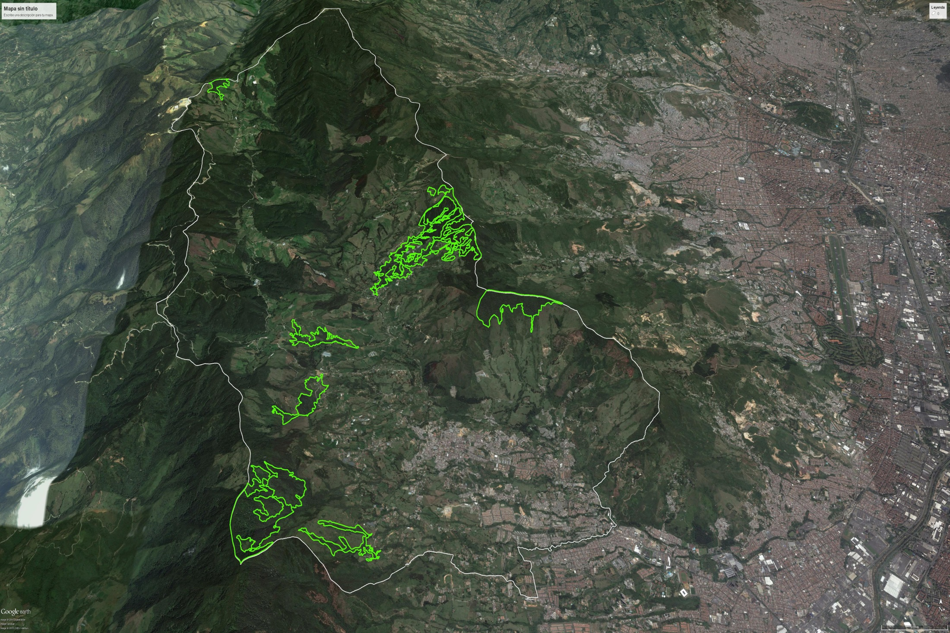
MONITOREO DE AGUAS, BOSQUES Y SUELOS EN SAP
PRINCIPALES RESULTADOS MONITOREO BOSQUES Y RELICTOS

Slide 5
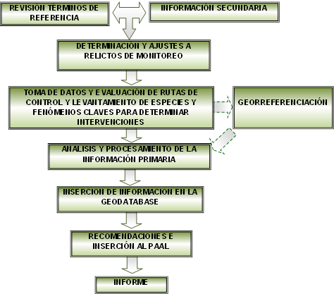
MONITOREO DE AGUAS, BOSQUES Y SUELOS EN SAP
PRINCIPALES RESULTADOS MONITOREO BOSQUES Y RELICTOS
Además de las 10 coberturas monitoreadas tradicionalmente, se incluyeron nuevas con enfoque de microcuenca
Se trabajó en las microcuencas La Candela, La Sorbetana, La Despensa, La Limona, La Manguala, y en las veredas Yarumalito y La Verde
Metodología

Slide 6
MONITOREO DE AGUAS, BOSQUES Y SUELOS EN SAP
PRINCIPALES RESULTADOS MONITOREO BOSQUES Y RELICTOS
Principales resultados:
La mayoría de relictos se encuentran en medio de zonas de conflicto de uso y están presionados
Algunos relictos se han degradado en calidad (algunos sectores en La Despensa, La Candela, La Manguala, La Sorbetana, y vereda Yarumalito)
Algunos relictos han mejorado en calidad y tamaño (los relacionados con las reservas públicas en la Manguala y Limona)
La falta de estímulos a la conservación es el principal factor de degradación de los bosques
Los acueductos comunitarios y el estado no contribuyen a la conservación de las partes altas de las cuencas proveedoras de agua, lo cual estimula a los propietarios privados a su cambio de uso
En general la degradación predomina sobre la restauración y conservación

Slide 7
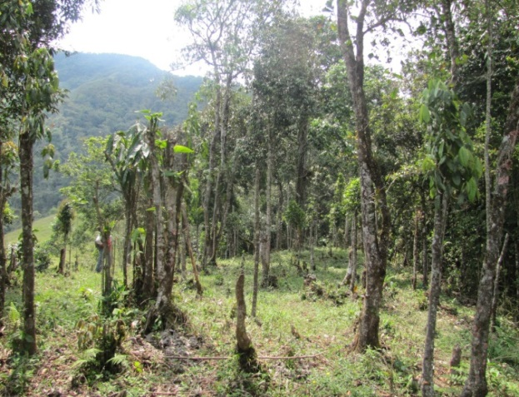
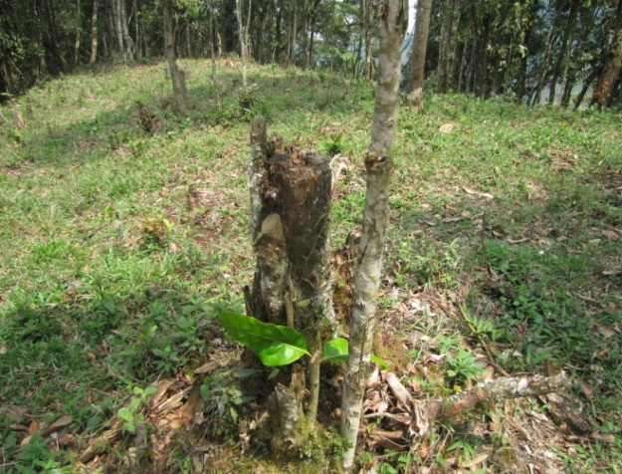
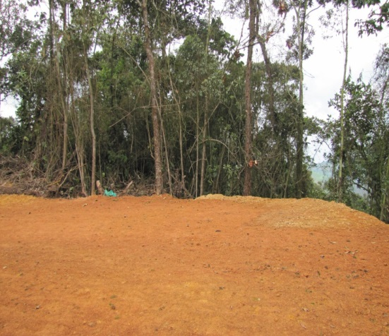
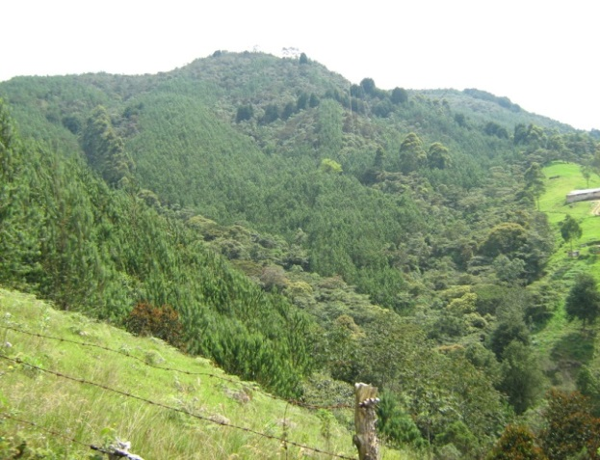
MONITOREO DE AGUAS, BOSQUES Y SUELOS EN SAP
Algunos sitios con procesos de degradación en la calidad de los relictos

Slide 8
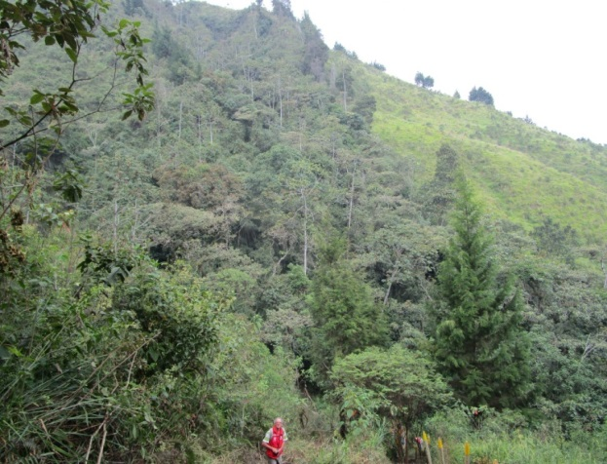
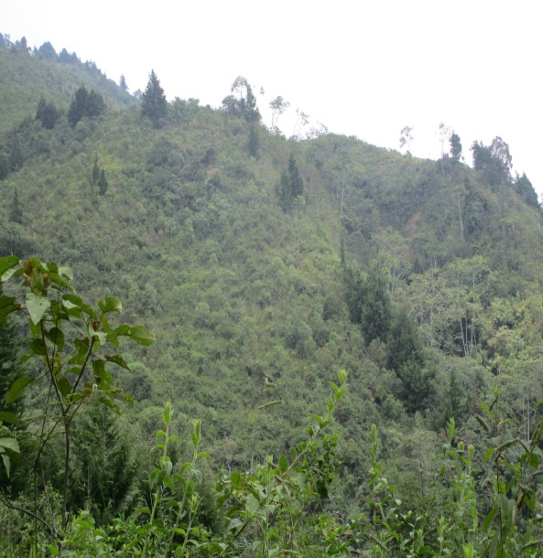
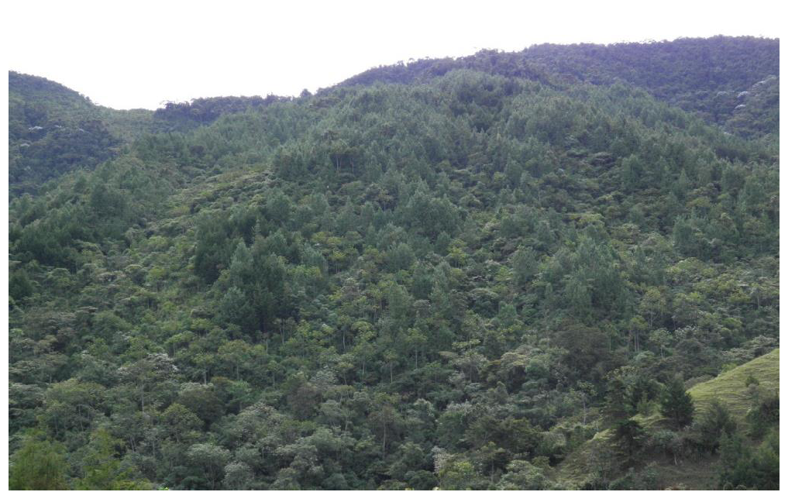
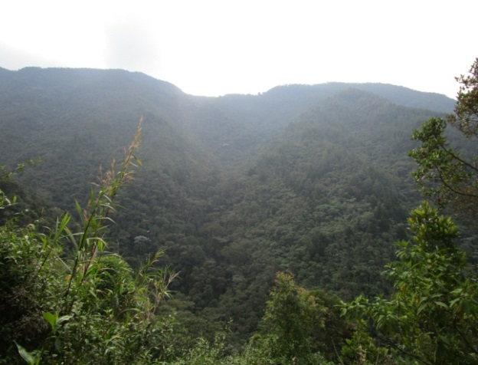
MONITOREO DE AGUAS, BOSQUES Y SUELOS EN SAP
Algunos sitios con procesos de mejoramiento en la calidad de los relictos

Slide 9
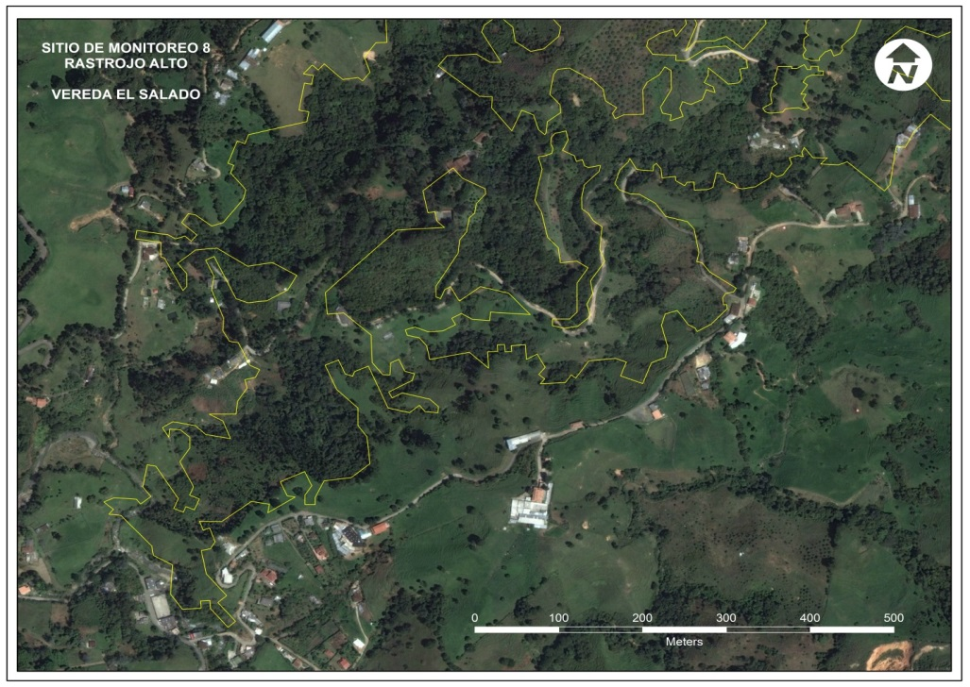
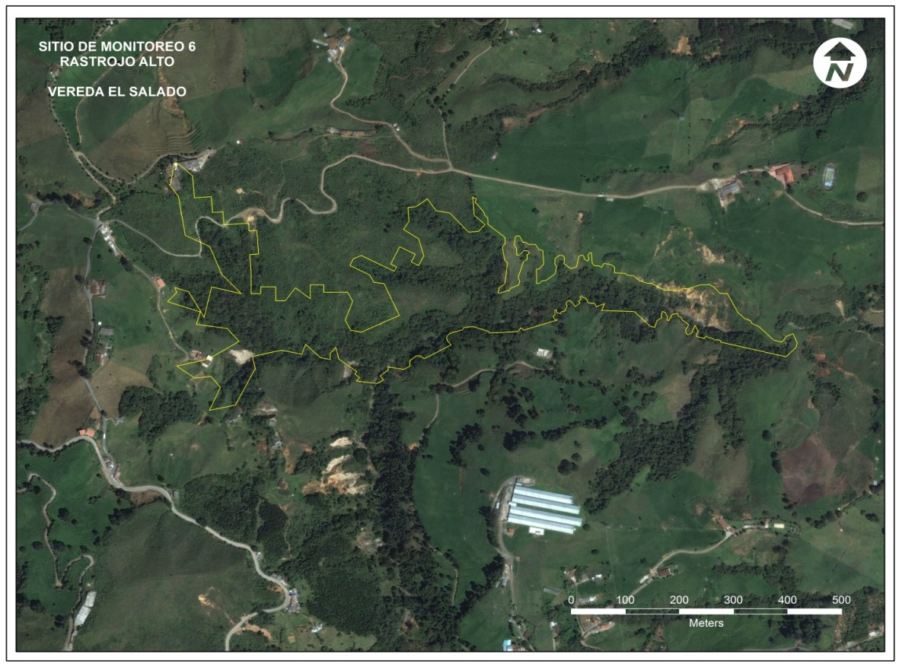
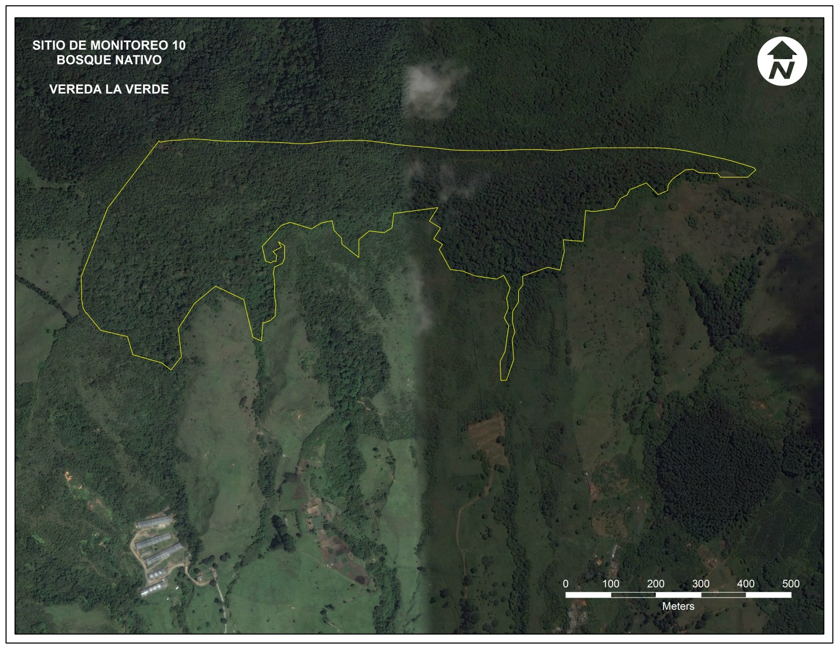
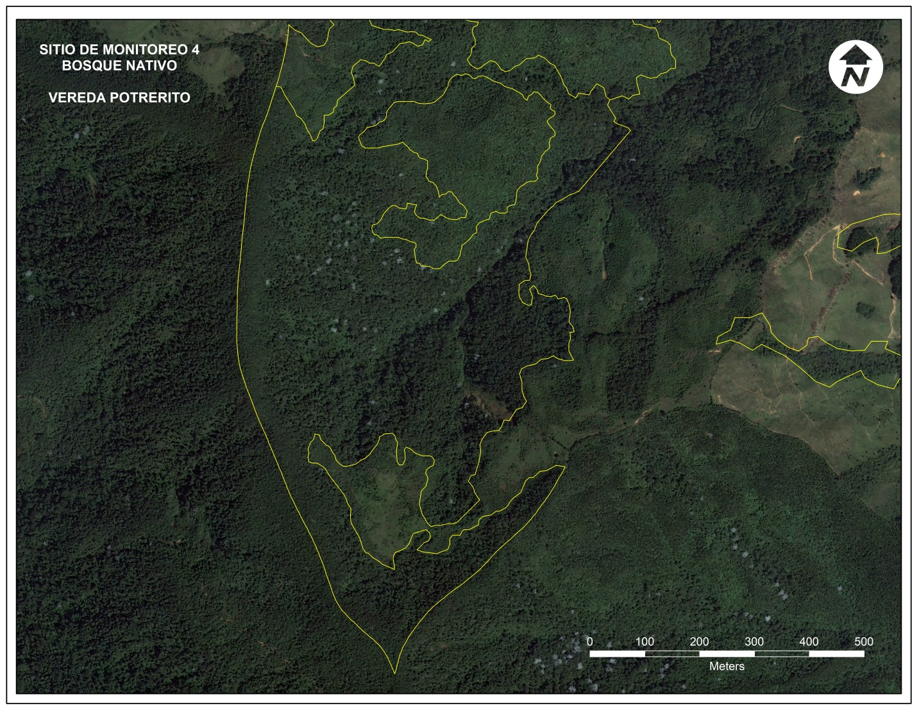
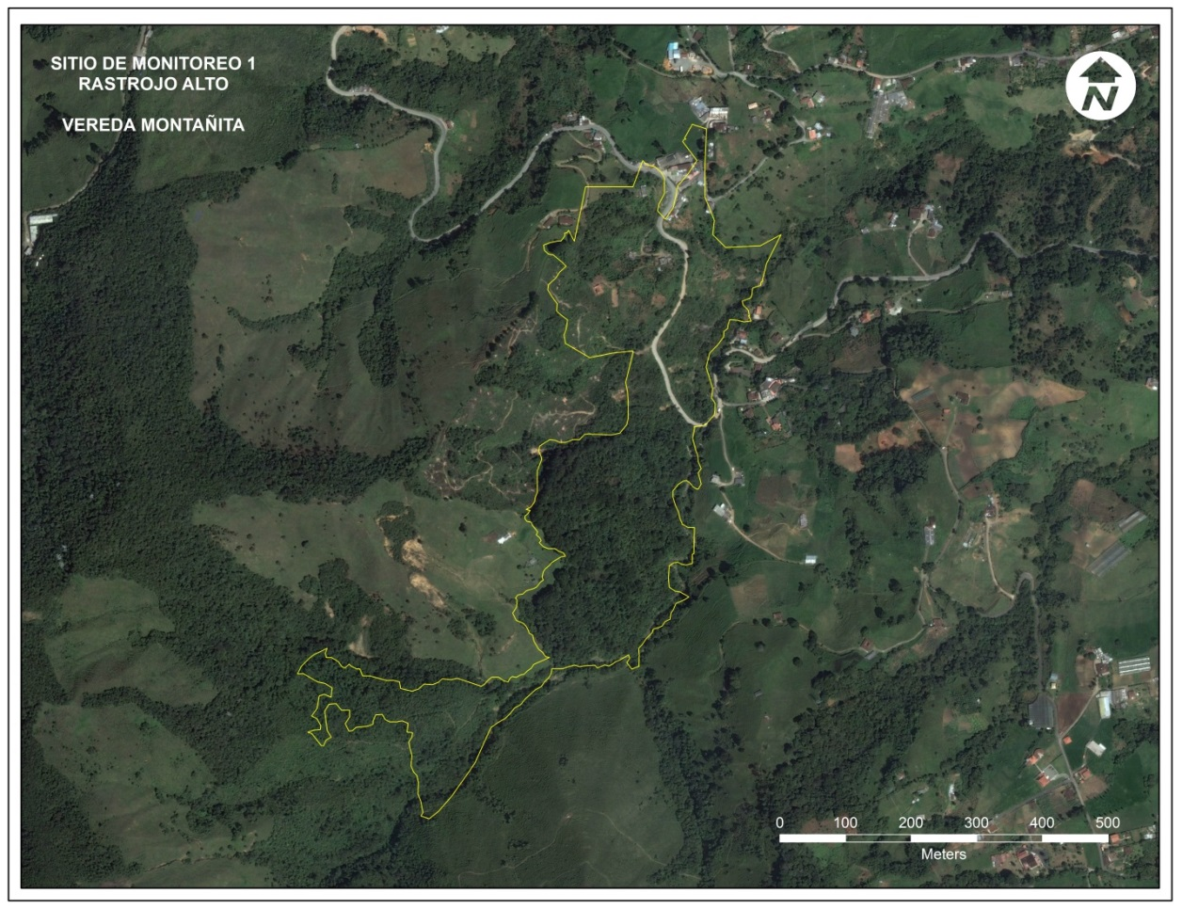
MONITOREO DE AGUAS, BOSQUES Y SUELOS EN SAP

Slide 10
MONITOREO DE AGUAS, BOSQUES Y SUELOS EN SAP
ALGUNAS RECOMENDACIONES (BOSQUES)
Es imprescindible establecer un programa serio, con continuidad y bien presupuestado relacionado con incentivos a la conservación de bosques, especialmente en las cuencas proveedoras de agua y otros servicios ecosistémicos vitales para la localidad en aplicación del art. 111 de la ley 99/93, el decreto 953/2013, ley 1753 de 2015 (art. 174), dec. 870 de 2017 y otros
Tal como lo obligan las leyes 99/93, 1753/2015 y otras los procesos de determinación de áreas de importancia estratégica para la conservación, su planificación y manejo debe realizarse con la activa participación ciudadana y de organizaciones locales. Esta es la única manera de mantener un monitoreo efectivo sobre estas áreas y coadyuvar en el control y manejo sostenible.
Es urgente establecer una estrategia local donde se establezcan distribuciones equitativas de cargas/beneficios, y donde se involucren sólo el estado y los usuarios del servicio de agua, sino los acueductos y grandes empresas que se ven favorecidas por la captación, distribución y comercialización del agua, pero que no contribuyan con la conservación de los ecosistemas proveedores, tal como o exige la norma.

Slide 11
MONITOREO DE AGUAS, BOSQUES Y SUELOS EN SAP
MONITOREO MOVIMIENTOS EN MASA

Slide 12
MONITOREO DE AGUAS, BOSQUES Y SUELOS EN SAP
PRINCIPALES RESULTADOS MONITOREO MOVIMIENTOS EN MASA
Se detectaron nuevos sitios con movimientos en masa en relación con 2010 y además en 2015-2016 se detectaron varios sectores con nuevas fisuras que permiten predecir derrumbes y deslizamientos si no controlan a tiempo
Prácticamente ninguno de los movimientos en masa anteriores (2010) fueron tratados para su estabilización, por lo cual varios permanecen activos o continuaron su actividad.
La mayoría de los mov. en masa están relacionados con un uso de la tierra inconveniente (principalmente ganadería en laderas) y con un mal manejo del agua de escorrentía superficial, por lo cual su prevención se relaciona fuertemente con asistencia técnica y asesoría a productores.
Los casos de control y manejo mas exitosos se relacionan con la eliminación de los factores detonantes (cambio uso de la tierra y eliminación de mal manejo de aguas de escorrentía y tuberías rotas)

Slide 13
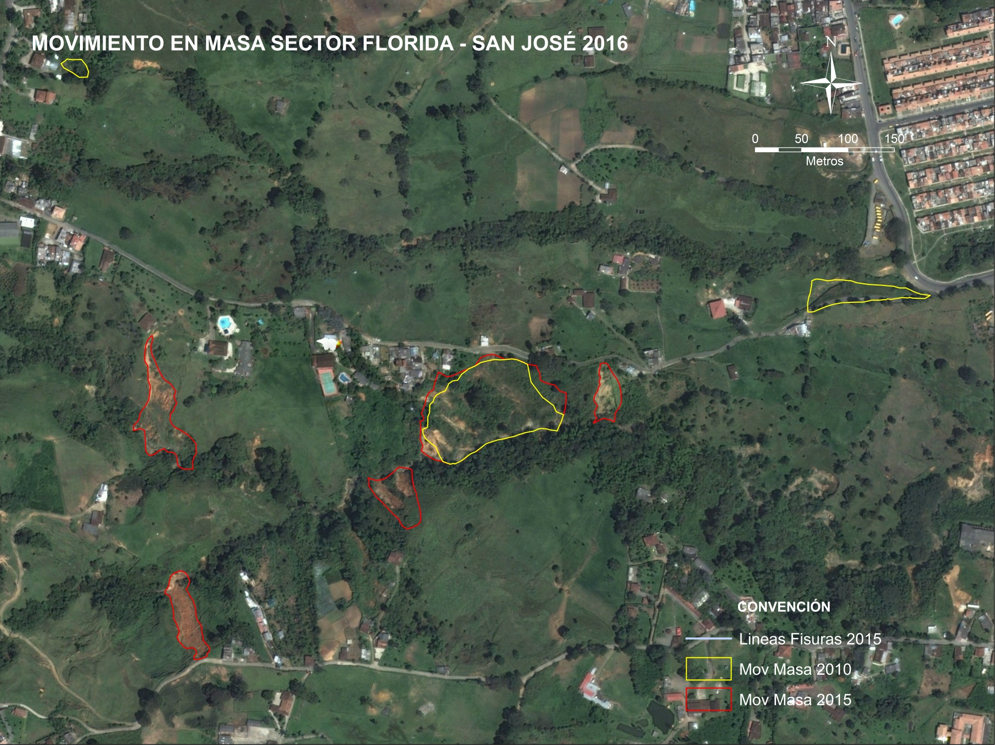
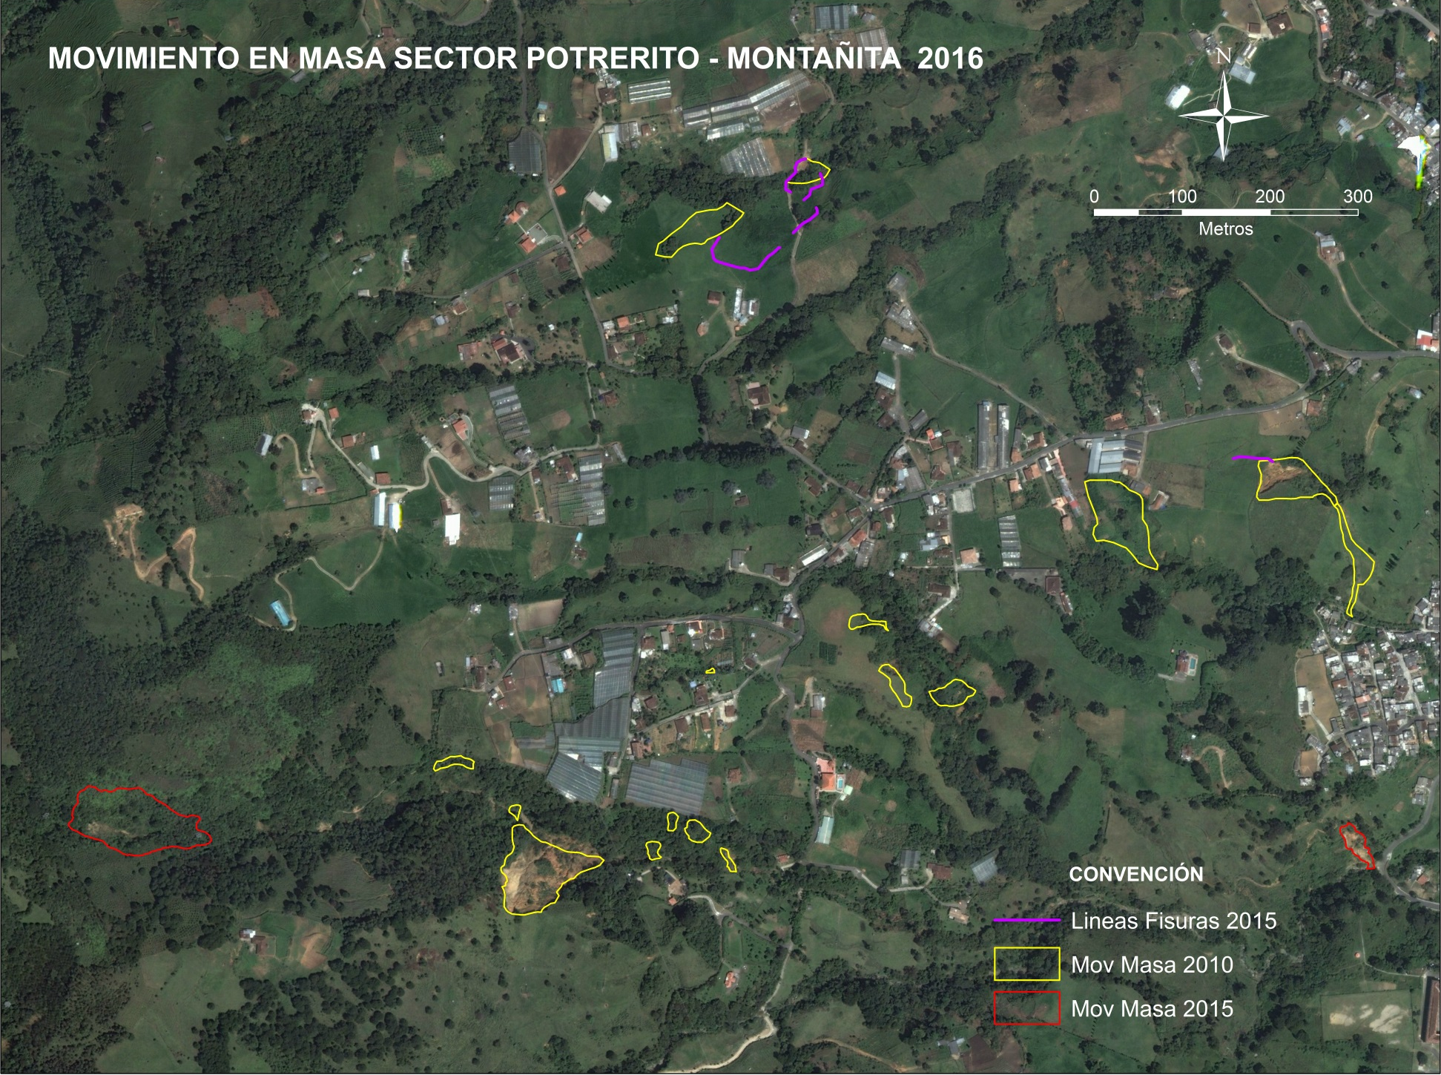
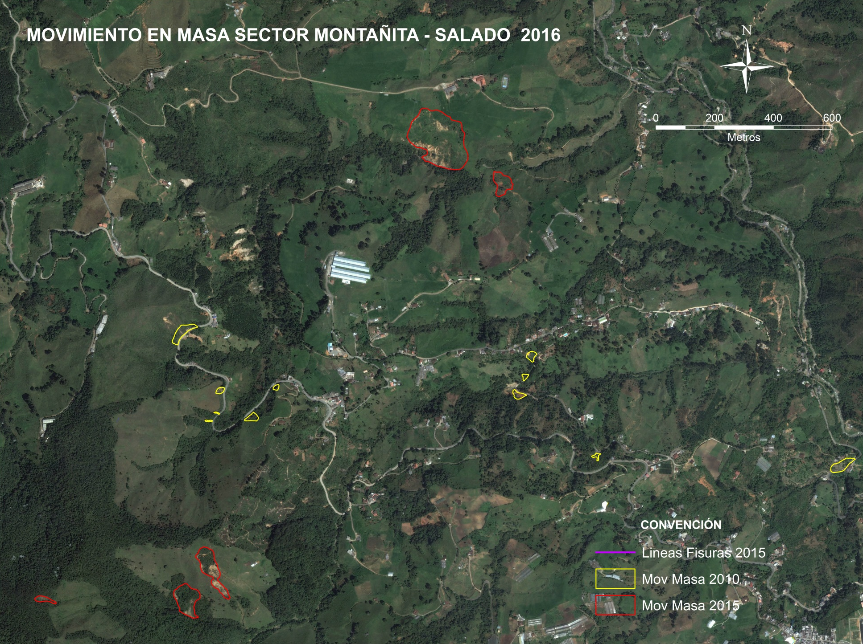
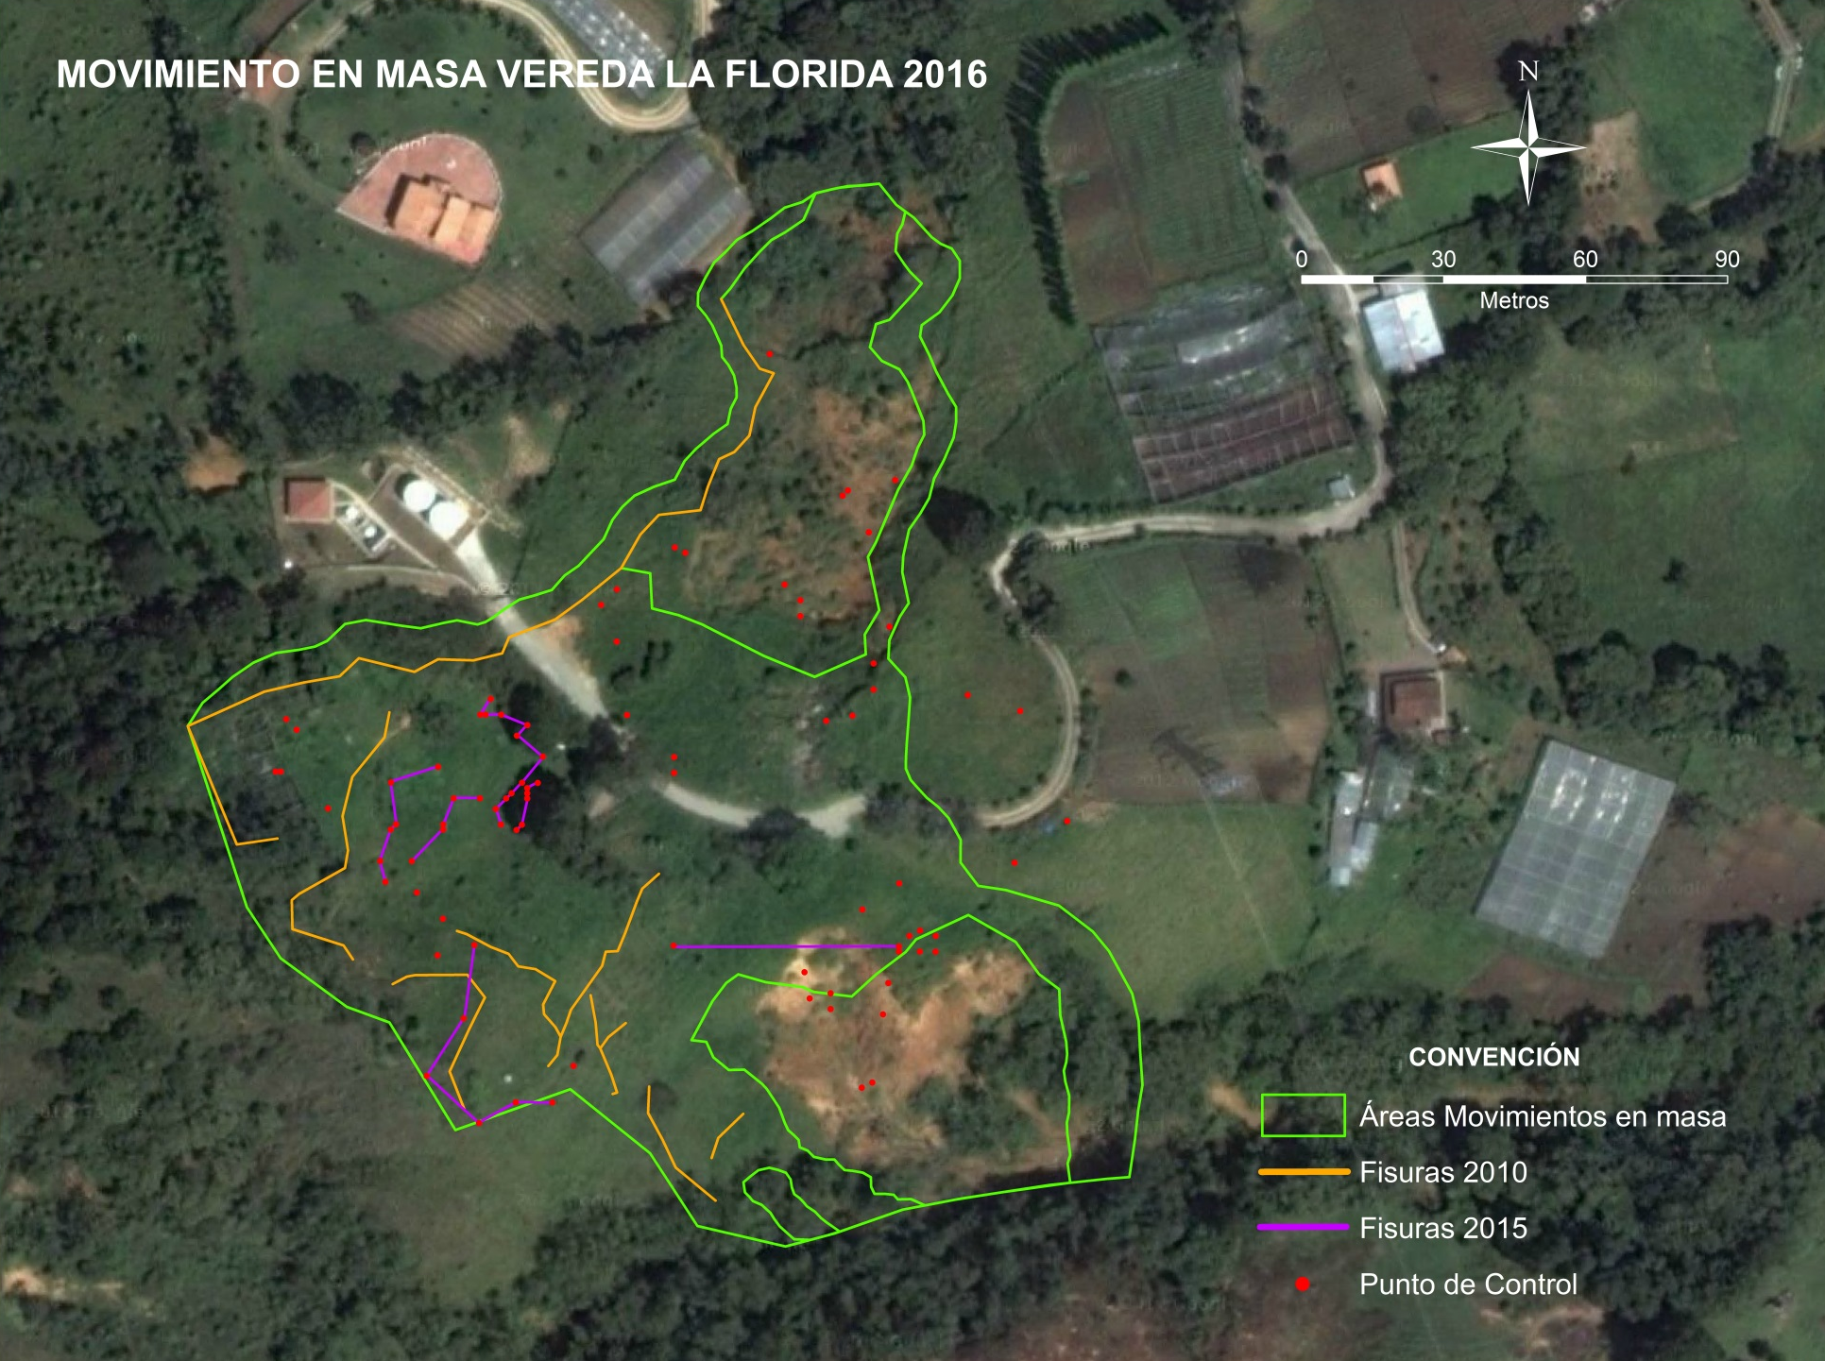
MONITOREO DE AGUAS, BOSQUES Y SUELOS EN SAP

Slide 14
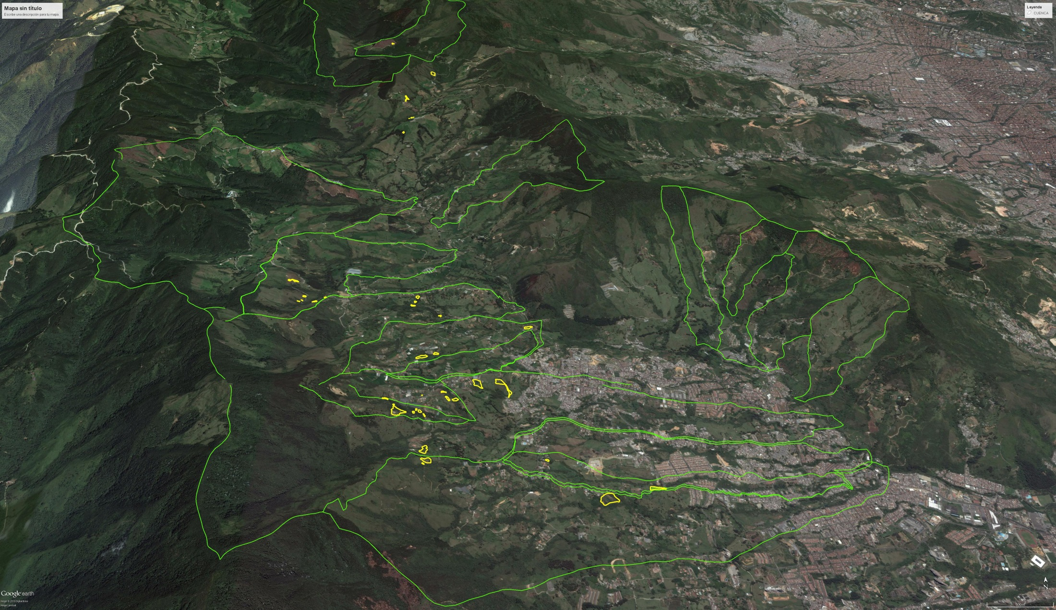
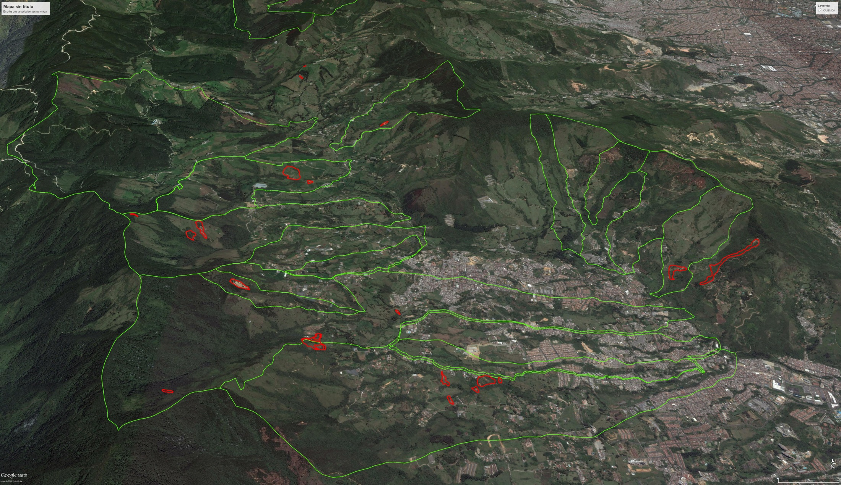
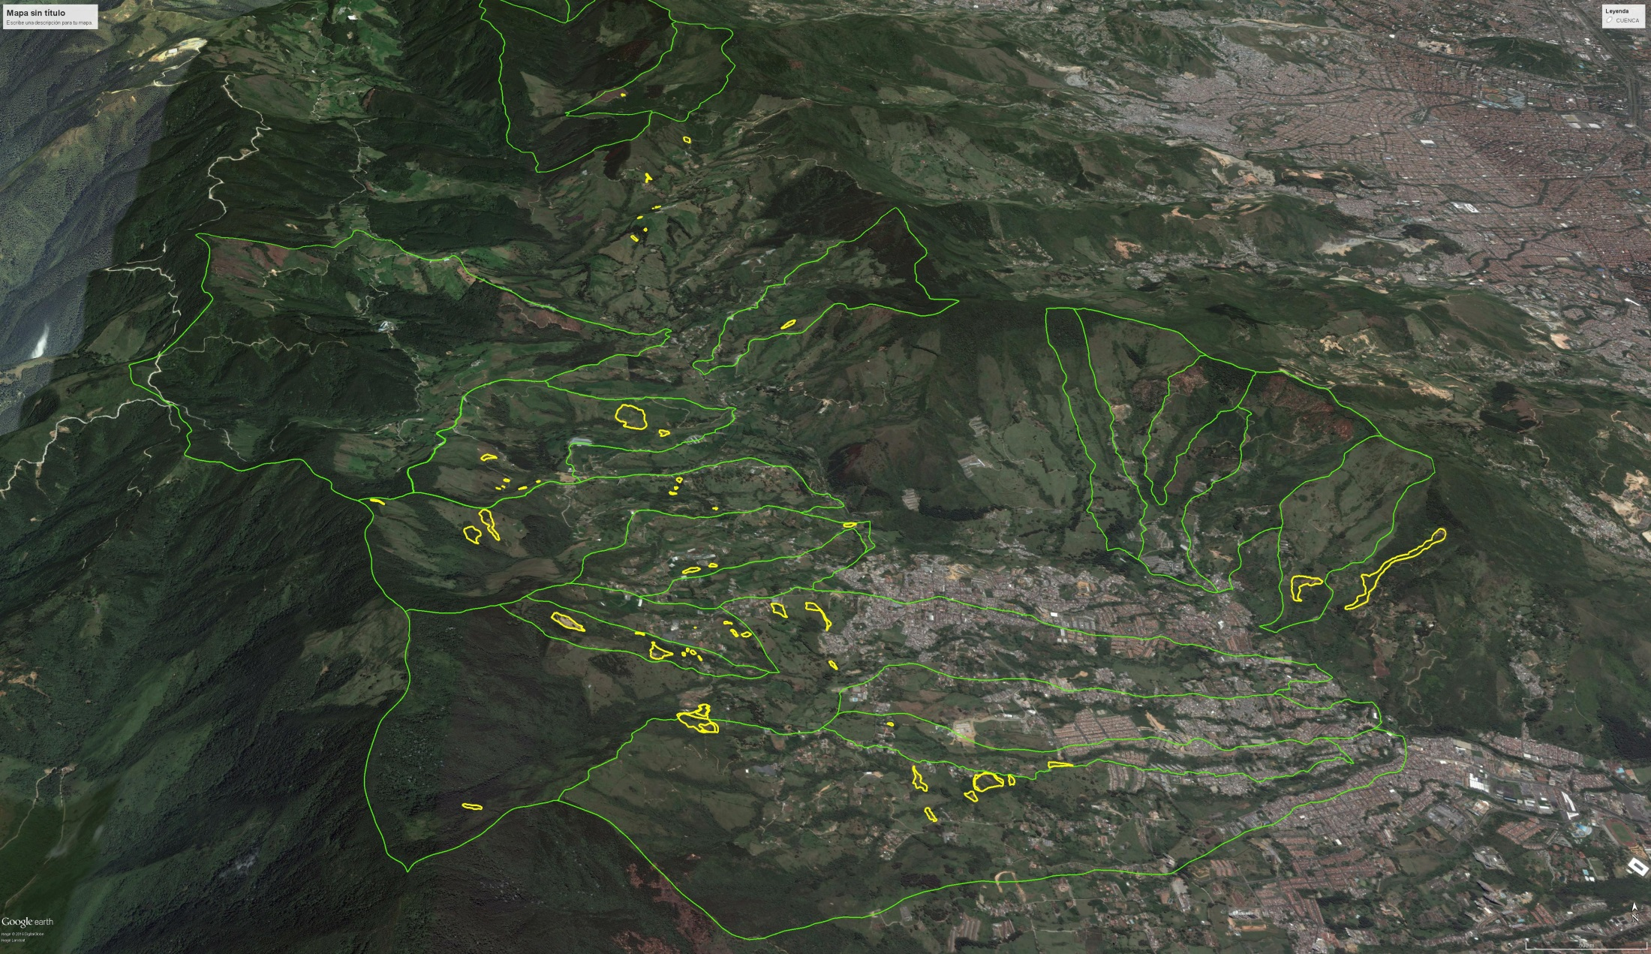
TOTAL
2010
2016

Slide 15
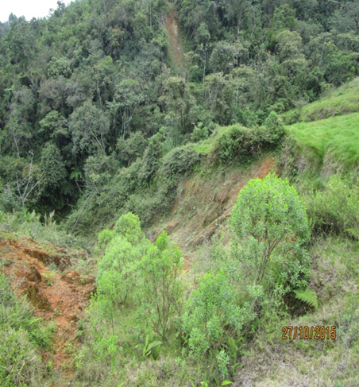
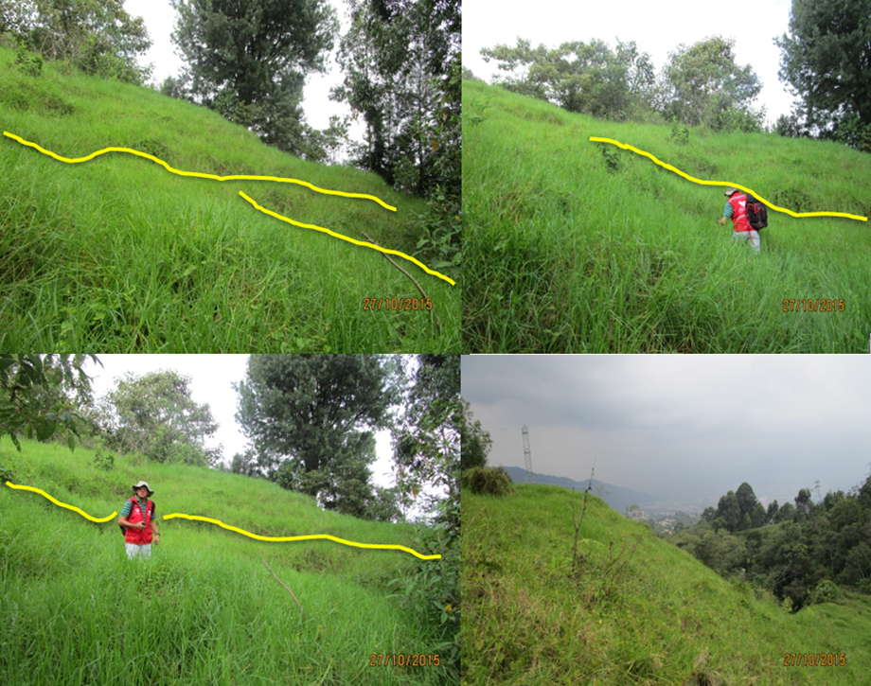
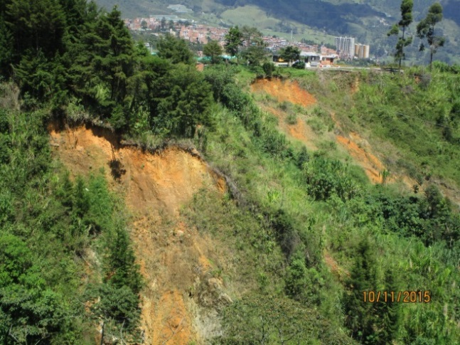
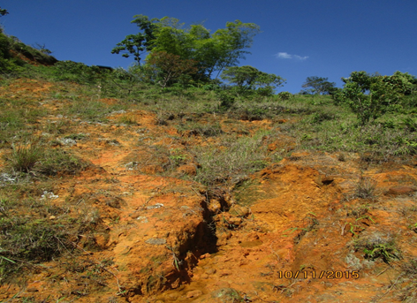
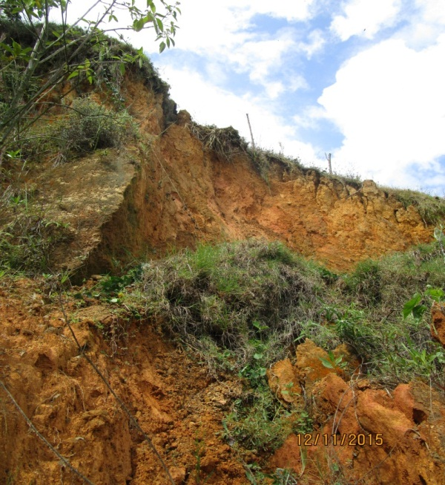
MONITOREO DE AGUAS, BOSQUES Y SUELOS EN SAP
MOVIMIENTOS EN MASA 2016

Slide 16
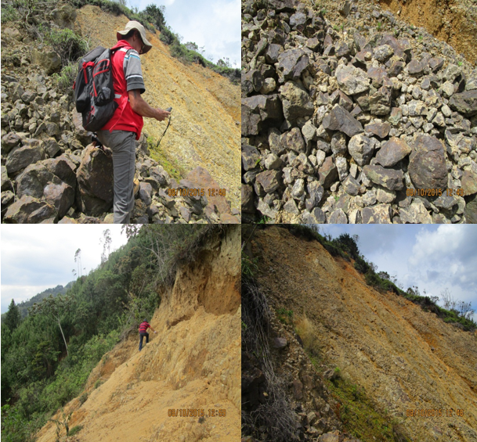
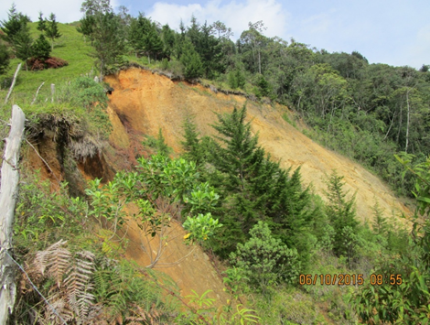
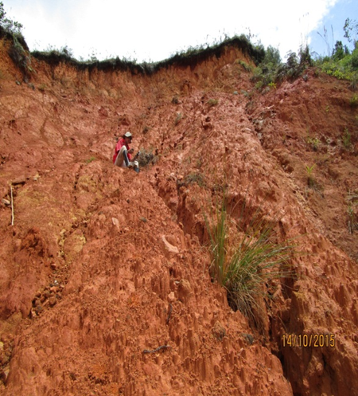
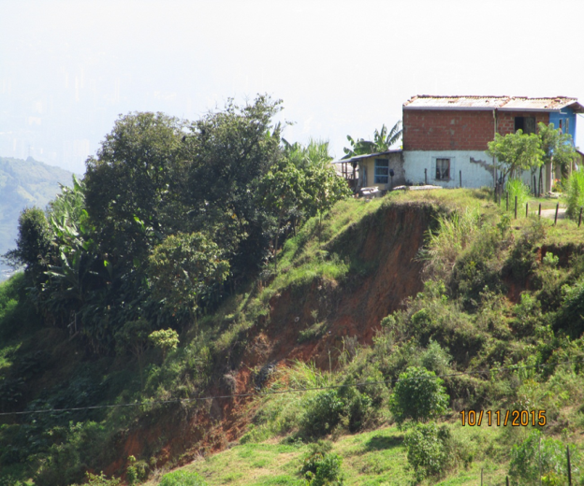
MONITOREO DE AGUAS, BOSQUES Y SUELOS EN SAP

Slide 17
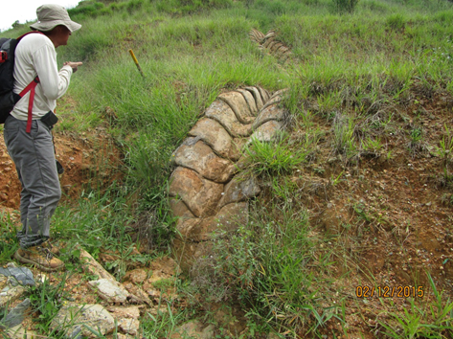
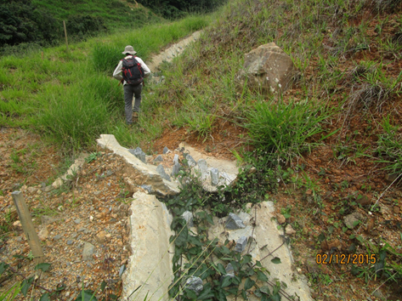
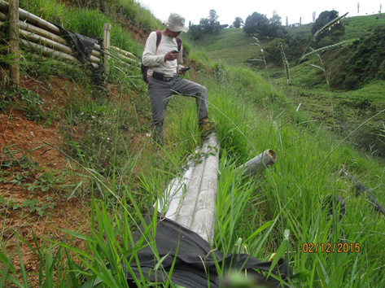
Restauración, control y fallamientos en estructuras
en Movimientos en masa 2016

Slide 18
MONITOREO DE AGUAS, BOSQUES Y SUELOS EN SAP
ALGUNAS RECOMENDACIONES (MOVIMIENTOS EN MASA)
Debido a que algunos sectores con movimientos en masa se relacionan con usos inadecuados de la tierra y se ubican aguas arriba de bocatomas de acueductos comunitarios, se recomienda acelerar los esquemas de PSA ayudando a la conservación de estos espacios destinados a la conservación y producción de Bienes y Servicios Ambientales.
Es necesario fortalecer y mantener ininterrumpidamente el programa de reconversión agrotecnológica en SAP, pero sin las distorsiones sufridas con los operadores externos en las ultimas dos fases quienes no comprendieron el programa y por lo tanto no lograron los impactos ambientales positivos de las primeras fases.
Se recomienda a la SMAM y al DAGRD en particular que genere una estrategia de largo plazo, bien presupuestada y con constancia, relacionada con la prevención de movimientos en masa y que no se centre en el control o tratamiento una vez ocurridos, dado que esto último se ha venido haciendo durante mas de 15 años sin evitar los daños ambientales y pérdida de vidas, y además incurriendo en costos varias veces superior a las actividades de prevención.

Slide 19
MONITOREO DE AGUAS, BOSQUES Y SUELOS EN SAP
MONITOREO AGUAS, RETIROS Y HUMEDALES

Slide 20
MONITOREO DE AGUAS, BOSQUES Y SUELOS EN SAP
UBICACIÓN DEL PROYECTO MONITOREO AGUA Y RETIROS EN LA ESTRATEGIA DE PLANEACIÓN LOCAL
PROGRAMAS
LÍNEA
ESTRATÉGICA
SISTEMA DE GESTIÓN AMBIENTAL DE MEDELLÍN
PLAN DE ACCIÓN AMBIENTAL LOCAL – PAALSAP 2007-2019 - SAN ANTONIO DE PRADO
1.1 RECUPERACIÓN AMBIENTAL DEL AGUA EN QUEBRADAS URBANAS Y PROVEEDORAS DE AGUA PARA ACUEDUCTOS
1. AGUA
(ÉNFASIS CALIDAD)
1.3 EDUCACIÓN AMBIENTAL PARA EL MANEJO SOSTENIBLE DE LOS RECURSOS NATURALES - AGUA
1.2 MANEJO INTEGRAL Y SOSTENIBLE DEL RECURSO AGUA
1.4 EVALUACIÓN Y MEJORAMIENTO DE LA DISPONIBILIDAD DEL RECURSO AGUA

Slide 21
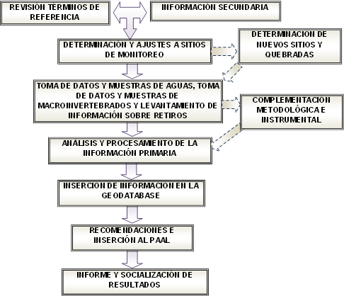
MONITOREO DE AGUAS, BOSQUES Y SUELOS EN SAP
METODOLOGÍA GENERAL MONITOREO AGUA Y RETIROS

Slide 22
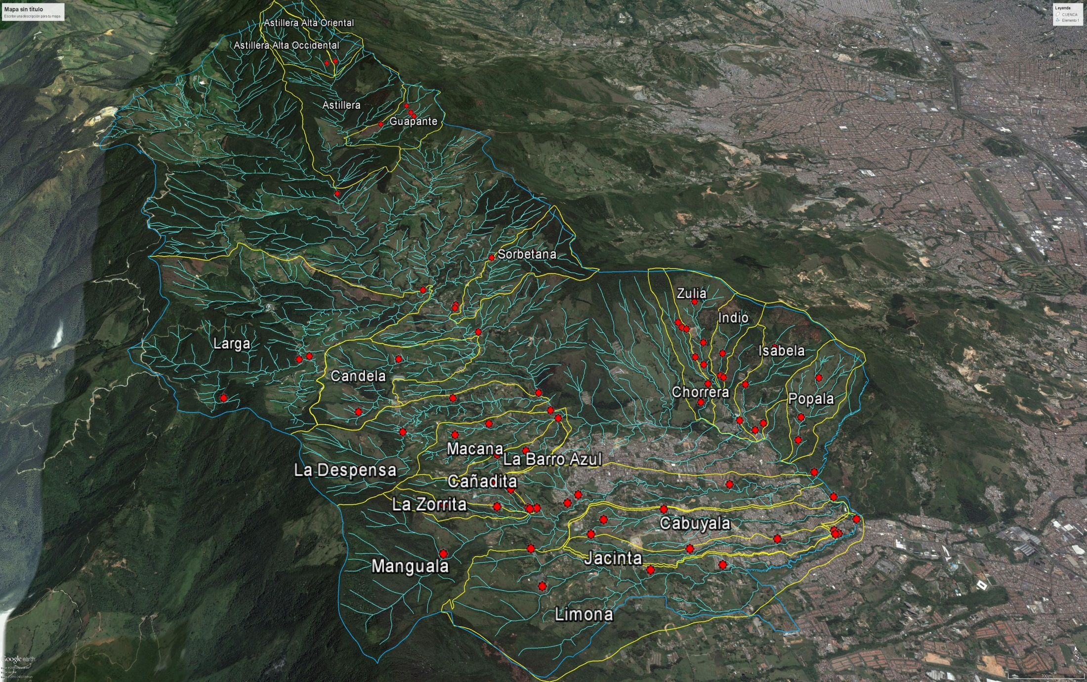
MONITOREO DE AGUAS, BOSQUES Y SUELOS EN SAP
UBICACIÓN DE SITIOS DE MONITOREO AGUA Y RETIROS

Slide 23
MONITOREO DE AGUAS, BOSQUES Y SUELOS EN SAP
PRINCIPALES RESULTADOS MONITOREO AGUA Y RETIROS
Se realizó en 20 microcuencas en San Antonio de Prado y en 68 sitios ubicados en las partes altas medias y bajas de las quebradas incluidas.
Este monitoreo corresponde a la quinta fase del programa en SAP (realizado con recursos de PP y privados)
Parámetros considerados: 16 (y cada 4 años incluir hasta 20)
Físico-Químicos: DBO5 total, DQO total, dureza total, oxígeno disuelto, Saturación de oxígeno, pH, sólidos suspendidos Totales, Sólidos disueltos totales, conductividad eléctrica, ORP, turbidez, Temperatura del agua, Temperatura del aire en el sitio.
Microbiológicos: Coliformes y coliformes fecales NMP.
Biológicos: Macroinvertebrados

Slide 24
MONITOREO DE AGUAS, BOSQUES Y SUELOS EN SAP
PRINCIPALES RESULTADOS MONITOREO AGUA
Los resultados se comparan contra la norma
 | Coliformes Tot. (NMP/100 ml) | Coliformes fecales (NMP/100 ml) | DBO5 total (mg O2/L) | DQO total (mg O2/L) | Nitratos (mg NO₃- -N/L) | Nitritos (mg NO₂- -N/L) | Oxígeno disuelto (mg/L) | % Saturación OD | pH (unidades de pH) | Sólidos sedimentables (mg/L) | Sólidos suspendidos totales (mg/L) | Turbiedad (NTU) | Conductividad Eléctrica (µS/cm)
Valores decreto 1594/84 | 1000 | 200 | 3 - 6 | 20 | 10 | 1 | >5 |  | 6,5 - 9 |  |  | 10*
Valores otras fuentes | 5000 | 1000 |  |  | 10 |  |  |  | 5 - 9
Valores otras fuentes2 | 20000 |  | 20 - | 20 - 50 | 10 (N) ~ 50 | 0,1 - 0,5 | >4 | 90 -100% |  | 20 | 500 | 5 | <800 , <750
Guía MAVDT (Gpo IV), 2005 |  | <100 | <5 |  | <5 |  | >5
Guía MAVDT (Gpo VII), 2005 |  | <2000 | <5 |  | <10 |  | >4
Objetivos de Calidad río Aburrá-RedRío (Tramo 3) (Res 2016/2012) | <5000 | <1000 | <20 | <30 |  |  | >4 |  | 4,5 -9,0 |  | <80 |  | <50
Objetivos de Calidad río Aburrá-RedRío (Tramo 4) (Res 2016/2012) |  |  | <60 | <110 |  |  | >4 |  | 6,5 - 8,5 |  | <200 |  | <200

Slide 25
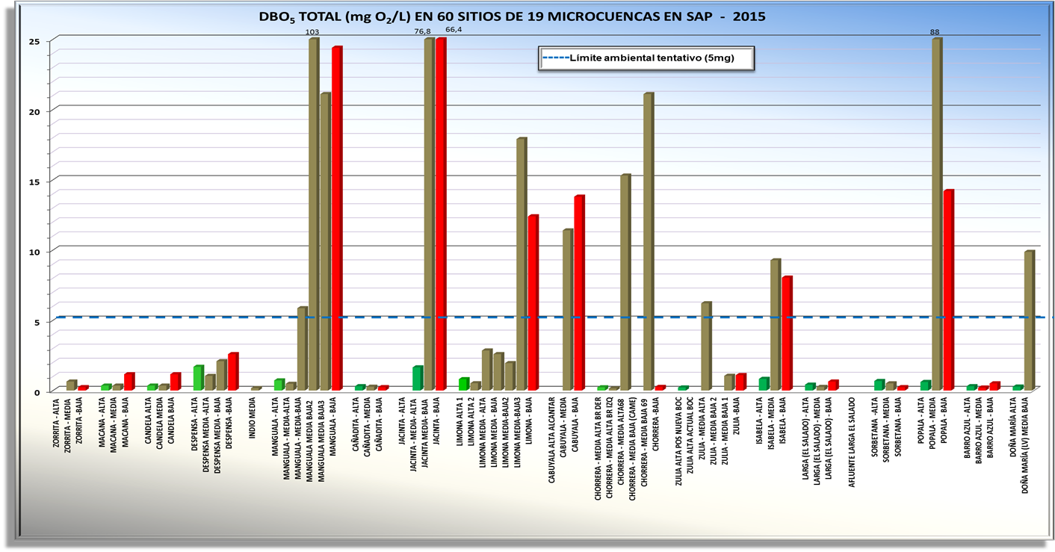
MONITOREO DE AGUAS, BOSQUES Y SUELOS EN SAP
PRINCIPALES RESULTADOS MONITOREO AGUA – DBO₅

Slide 26
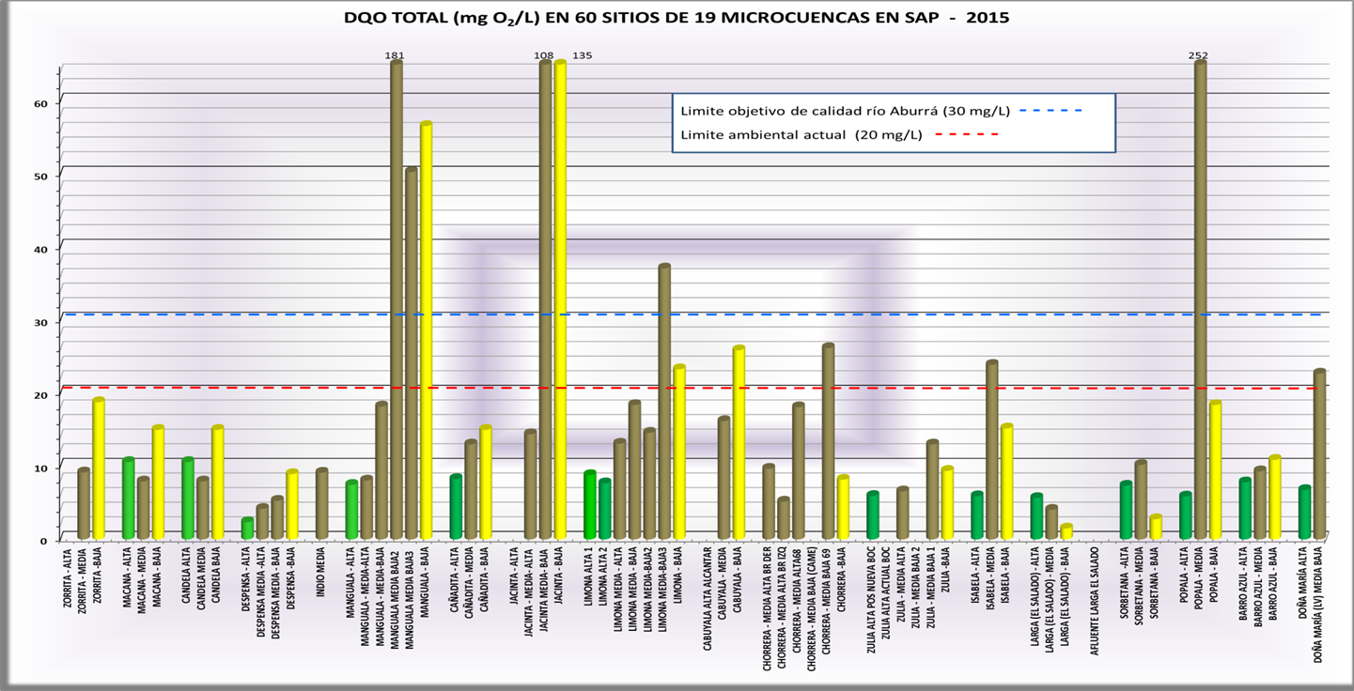
MONITOREO DE AGUAS, BOSQUES Y SUELOS EN SAP
PRINCIPALES RESULTADOS MONITOREO AGUA - DQO

Slide 27
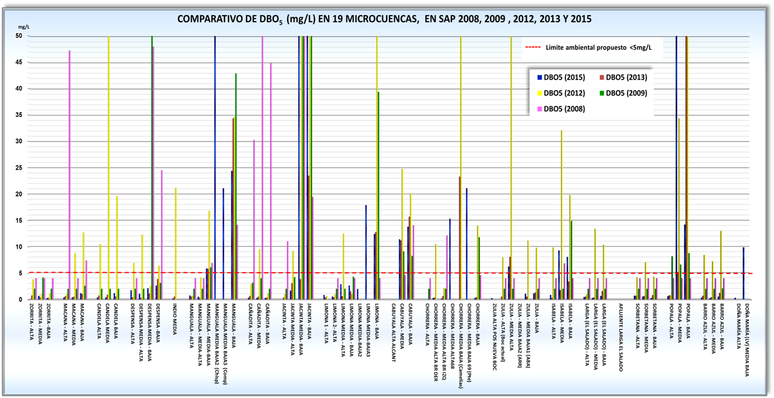
MONITOREO DE AGUAS, BOSQUES Y SUELOS EN SAP
PRINCIPALES RESULTADOS MONITOREO AGUA

Slide 28
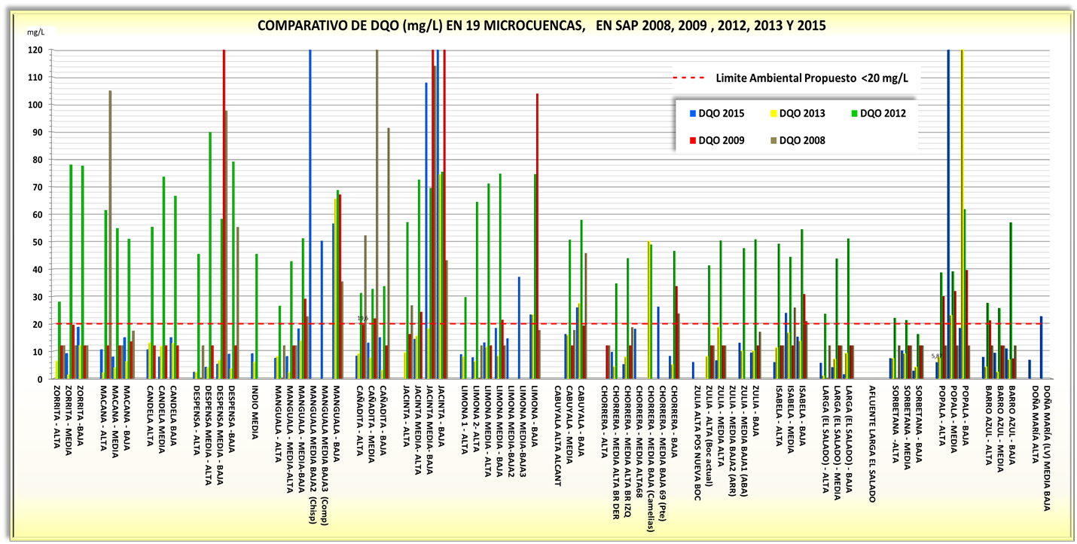
MONITOREO DE AGUAS, BOSQUES Y SUELOS EN SAP
PRINCIPALES RESULTADOS MONITOREO AGUA

Slide 29
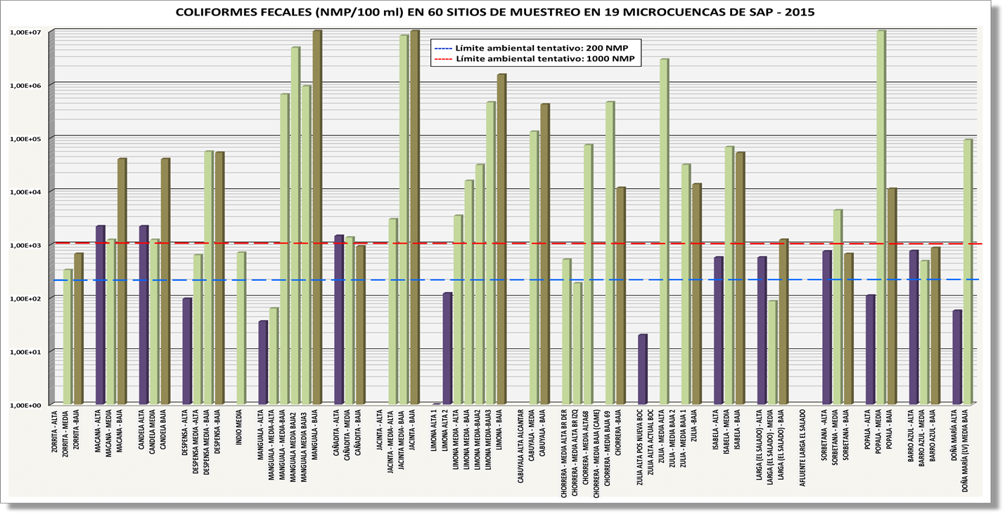
MONITOREO DE AGUAS, BOSQUES Y SUELOS EN SAP
PRINCIPALES RESULTADOS MONITOREO AGUA - CF

Slide 30
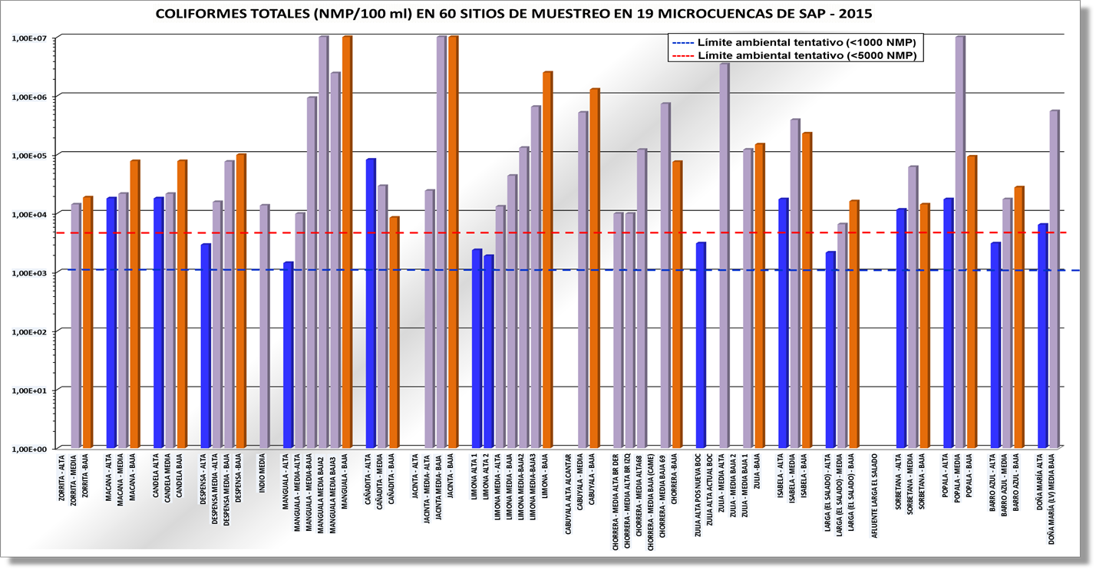
MONITOREO DE AGUAS, BOSQUES Y SUELOS EN SAP
PRINCIPALES RESULTADOS MONITOREO AGUA - CT

Slide 31
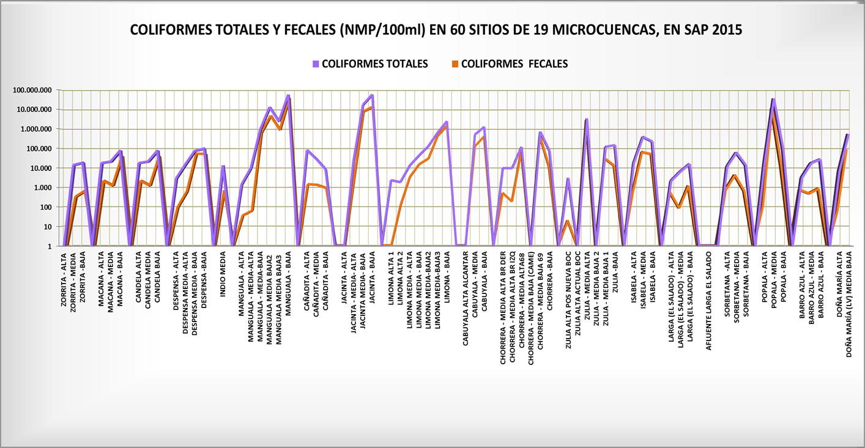
MONITOREO DE AGUAS, BOSQUES Y SUELOS EN SAP
PRINCIPALES RESULTADOS MONITOREO AGUA – CF y CT

Slide 32
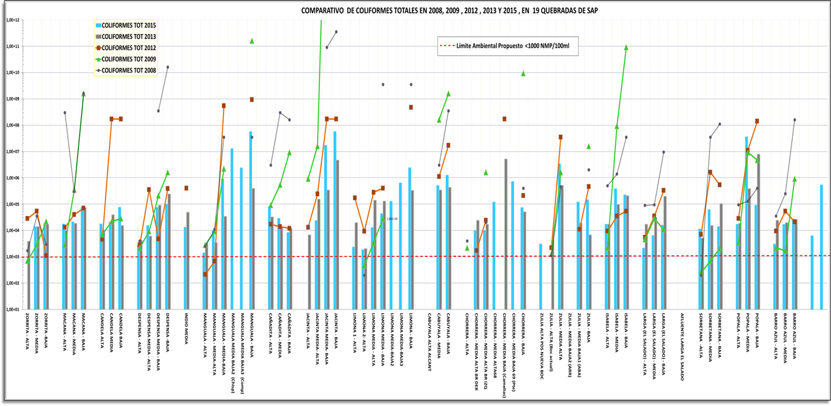
MONITOREO DE AGUAS, BOSQUES Y SUELOS EN SAP
PRINCIPALES RESULTADOS MONITOREO AGUA

Slide 33
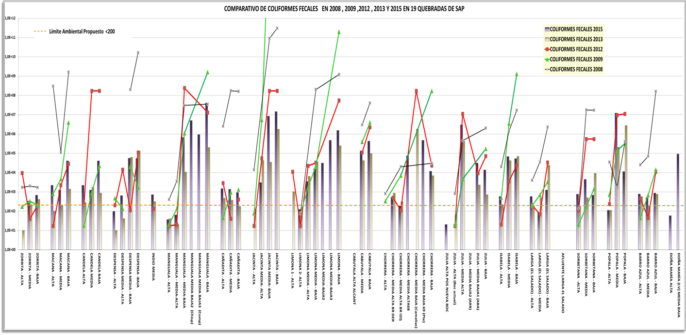
MONITOREO DE AGUAS, BOSQUES Y SUELOS EN SAP
PRINCIPALES RESULTADOS MONITOREO AGUA

Slide 34
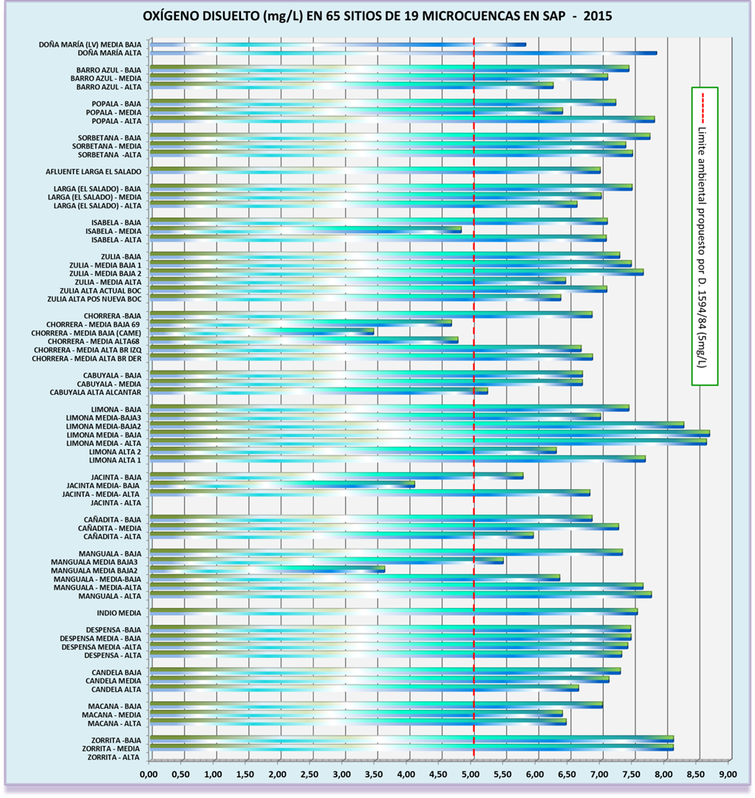
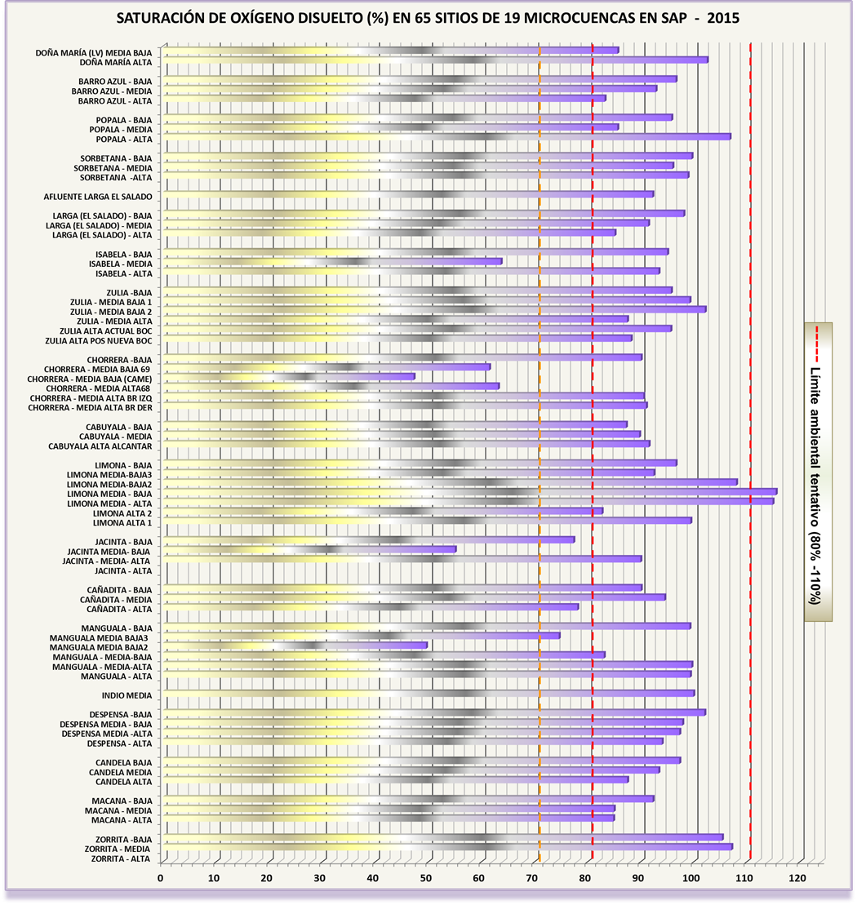
MONITOREO DE AGUAS, BOSQUES Y SUELOS EN SAP
PRINCIPALES RESULTADOS MONITOREO AGUA

Slide 35
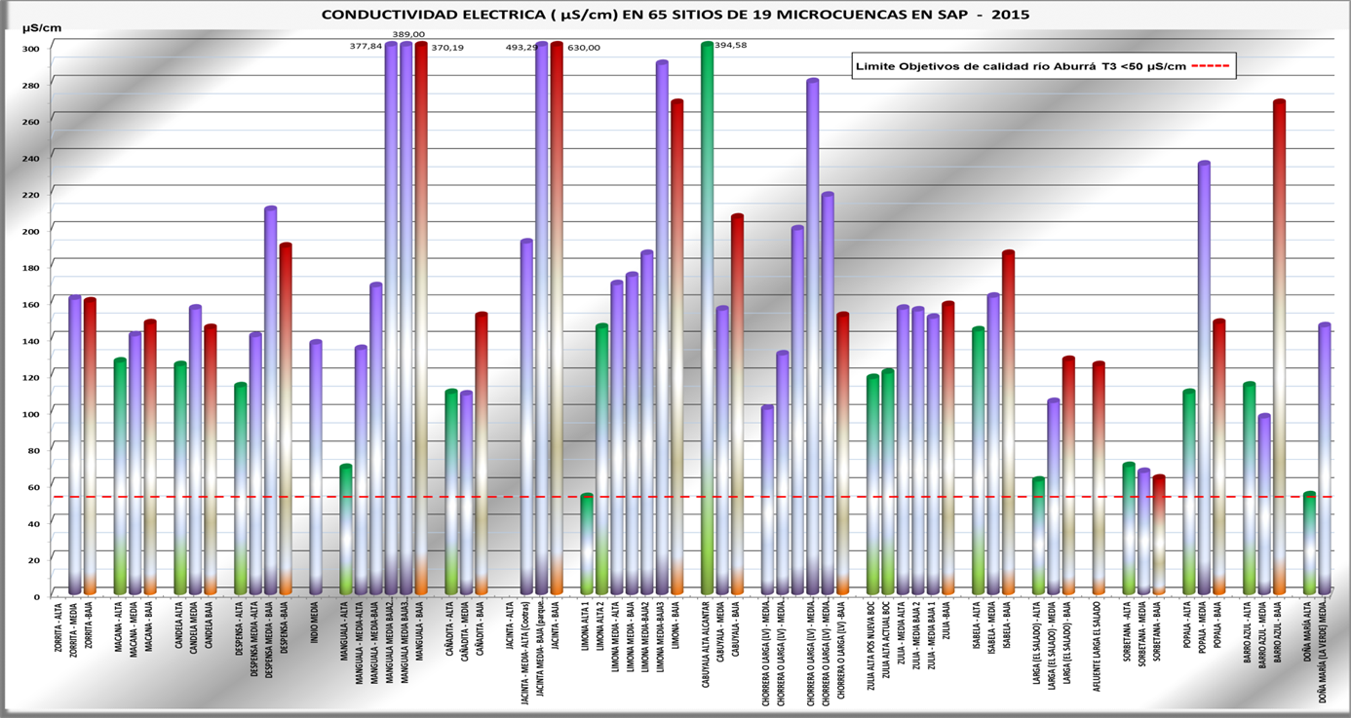
MONITOREO DE AGUAS, BOSQUES Y SUELOS EN SAP
PRINCIPALES RESULTADOS MONITOREO AGUA - CE

Slide 36
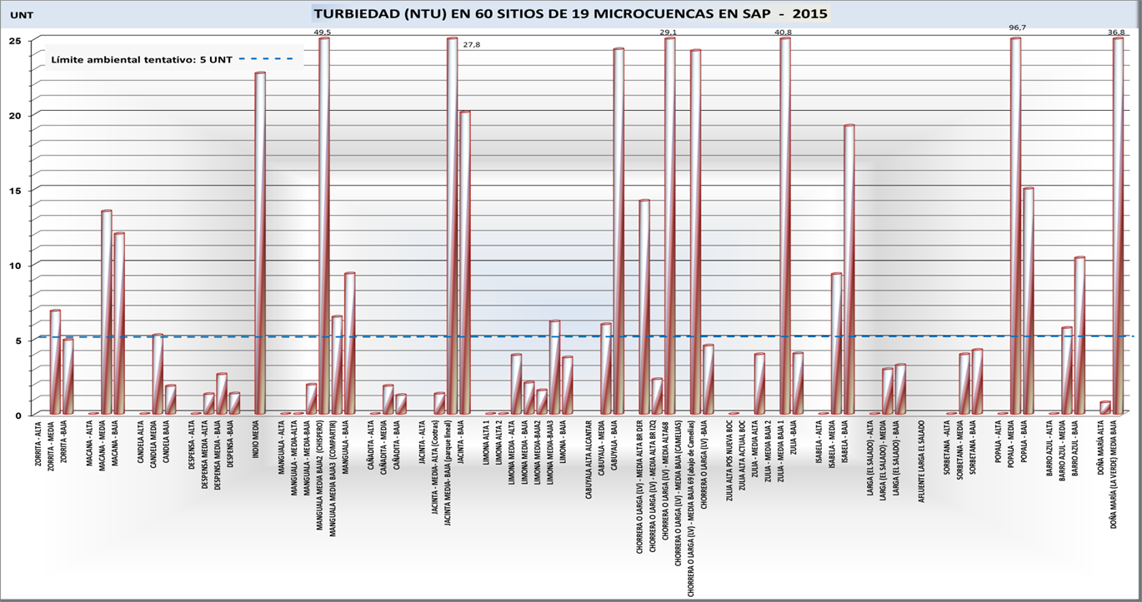
MONITOREO DE AGUAS, BOSQUES Y SUELOS EN SAP
PRINCIPALES RESULTADOS MONITOREO AGUA - T

Slide 37
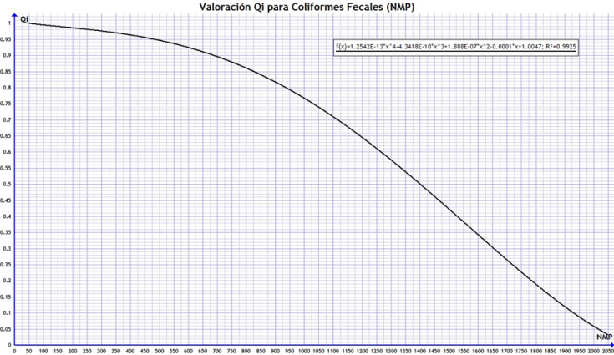


MONITOREO DE AGUAS, BOSQUES Y SUELOS EN SAP
PRINCIPALES RESULTADOS MONITOREO AGUA (ICASAP)
ICA_{SAP} = S Pi1 x Qi1 + Pi2 x Qi2 +... Pi_{n} x Qi_{n}
ICA = Índice de Calidad del Agua SAP
Qi = Valor de Calidad del Parámetro
Pi = Nivel o Valor de Ponderación del Parámetro
∑ = Función sumatoria
ICASAP 2015 (V1) = 3*Qi(CT)+4*Qi(CF)+3*Qi(DBO₅)+2*Qi(DQO)+Qi(OD)+3*Qi(%SAT OD)+Qi(T)+Qi(CE)(t3)

Slide 38

MONITOREO DE AGUAS, BOSQUES Y SUELOS EN SAP
PRINCIPALES RESULTADOS MONITOREO AGUA (ICASAP)

Slide 39

MONITOREO DE AGUAS, BOSQUES Y SUELOS EN SAP
PRINCIPALES RESULTADOS MONITOREO AGUA - ICASAP

Slide 40


MONITOREO DE AGUAS, BOSQUES Y SUELOS EN SAP
ÍNDICE DE CALIDAD DE AGUA ICASAP

Slide 41

MONITOREO DE AGUAS, BOSQUES Y SUELOS EN SAP
RESULTADOS MONITOREO HUMEDALES

Slide 42

MONITOREO DE AGUAS, BOSQUES Y SUELOS EN SAP
RESULTADOS MONITOREO HUMEDALES

Slide 43

MONITOREO DE AGUAS, BOSQUES Y SUELOS EN SAP
RESULTADOS MONITOREO HUMEDALES (Perdidos por urbanismo entre 2014 y 2016 y aún conservados)

Slide 44
MONITOREO DE AGUAS, BOSQUES Y SUELOS EN SAP
RESULTADOS MONITOREO HUMEDALES (Perdidos por urbanismo entre 2014 y 2016)
Potrerito
La Florida

Slide 45
MONITOREO DE AGUAS, BOSQUES Y SUELOS EN SAP
RESULTADOS MONITOREO HUMEDALES (conservados y en peligro)
Potrerito, Astilleros
Yarumalito, El Salado

Slide 46
NOMBRE | Ubicación | Estado actual | Nivel de alerta
HUMEDAL ASTILLERO. Sit 1 | Zona Rural | Bueno | NINGUNO
HUMEDAL YARUMALITO | Zona Rural | Regular | MEDIO
HUMEDAL 1 BARCINO | Zona Rural | Regular | BAJO
HUMEDAL LA VERDE | Zona Rural | Bueno | BAJO
HUMEDAL 1 LA FLORIDA | Zona Rural | Malo | MEDIO
HUMEDAL 2 LA FLORIDA | Zona Rural | Malo | MEDIO
HUMEDAL 1 ZORRITA | Zona Rural | Regular | MUY ALTO
HUMEDAL LA LAGUNA | Zona Rural | Bueno | NINGUNO
LAGUNILLA 1 SILENCIO | Zona Rural | Malo | MEDIO
LAGUNILLA 2 SILENCIO | Zona Rural | Malo | MEDIO
LAGUNILLA 3 SILENCIO | Zona Rural | Malo | MEDIO
LAGUNILLA 4 SILENCIO | Zona Rural | Malo | MEDIO
ÁREA PROCESO TURBIDIZACIÓN | Zona Rural | Bueno | BAJO
ÁREA PROCESO TURBIDIZACIÓN 2 | Zona Rural | Bueno | BAJO
ÁREA PROCESO TURBIDIZACIÓN 3 | Zona Rural | Bueno | BAJO
HUMEDAL ALTA MANGUALA | Zona Rural | Bueno | NINGUNO
HUMEDAL LIMONA MEDIA | Zona Rural | Malo | ALTO
HUMEDAL 2 EN BARCINO | Zona Rural | Regular | MEDIO
HUMEDAL 2 ZORRITA | Zona Rural | Malo, casi destruido | MEDIO
HUMEDAL 1 GUINEÍTA | Zona de expansión urbana | Destruido o inexistente | MUY ALTO
HUMEDAL 2 GUINEÍTA | Zona de expansión urbana | Destruido o inexistente | MUY ALTO
Humedal IGLESIA - Sit 3 | Zona de expansión urbana | Malo | MUY ALTO
HUMEDAL 3 GUINEÍTA | Zona de expansión urbana | Destruido o inexistente | MUY ALTO
HUMEDAL GUINEA | Zona de expansión urbana | Malo | ALTO
HUMEDAL 2 AFLUENTE GUINEA | Zona de expansión urbana | Malo | ALTO
HUMEDAL 1 AFLUENTE GUINEA | Zona de expansión urbana | Malo | ALTO
HUMEDAL ASTILLEROS Sit 2 | Zona Rural | Bueno | NINGUNO
Humedal IGLESIA - Sit 4 | Zona de expansión urbana | Malo | MUY ALTO
Humedal IGLESIA - Sit 1 | Zona de expansión urbana | Malo | MUY ALTO
Humedal IGLESIA - Sit 2 | Zona de expansión urbana | Malo | MUY ALTO
MONITOREO DE AGUAS, BOSQUES Y SUELOS EN SAP
RESULTADOS MONITOREO HUMEDALES
COLOR DE ALERTA PARA EL ESTADO DE RIESGO DE HUMEDALES EN SAP
NINGUNO | BAJO | MEDIO | ALTO | MUY ALTO

Slide 47

MONITOREO DE AGUAS, BOSQUES Y SUELOS EN SAP
BIOINDICACIÓN
Realizada tanto en cauces de quebradas
como en humedales y complementa
la caracterización y evaluación
físico-química
Se usó el método BMWP/Col

Slide 48
MONITOREO DE AGUAS, BOSQUES Y SUELOS EN SAP
RESULTADOS MONITOREO RETIROS - IIRSAP
VALOR DE CALIDAD | CATEGORÍA | TIPO DE AFECTACIÓN
5 | 2 | AGRO (INDUSTRIA) EN RETIROS
1 | 1 | BASURAS Y/O ESCOMBROS
5 | 2 | CANALIZACIÓN
3 | 2 | CONSTRUCCIONES CIVILES
5 | 2 | CONTAMINACIÓN (AGRO)INDUSTRIAL
2 | 1 | CULTIVO EN RETIROS
3 | 2 | DESCARGA AGUAS RESID. (<10 viv.)
4 | 2 | DESCARGA AGUAS RESID. (>10 viv.)
2 | 1 | DESLIZAMIENTOS
2 | 2 | MINERÍA DE CAUCE O RETIROS
3 | 1 | POCA COBERTURA ARBÓREA O SIN ELLA
3 | 1 | POTRERO EN RETIROS
1 | 1 | SOCAVAMIENTOS
25 | 3 | TAPONAMIENTO DE CAUCE
5 | 2 | VIVIENDAS EN RETIROS
IIRSAP = S VC₁+ VC₂... VC_{n}
Donde:
IIRSAP es el Índice de Intervención de Retiros (0 – 69)
VC es el valor de calidad de cada intervención presente en el tramo evaluado
NIVEL | CALIDAD RETIROS - IIRSAP | Valoración
5 | MUY BUENO | 0
4 | BUENO | 0,1 - 4
3 | REGULAR | 4,1 - 10
2 | MALO | 10,1 - 24
1 | MUY MALO | 24,1 - 69
0 | INEXISTENTE | Totalmente cubierto

Slide 49

MONITOREO DE AGUAS, BOSQUES Y SUELOS EN SAP
PRINCIPALES AFECTACIONES EN RETIROS

Slide 50

MONITOREO DE AGUAS, BOSQUES Y SUELOS EN SAP
AFECTACIONES EN RETIROS

Slide 51

MONITOREO DE AGUAS, BOSQUES Y SUELOS EN SAP
AFECTACIONES EN RETIROS

Slide 52

MONITOREO DE AGUAS, BOSQUES Y SUELOS EN SAP
ÍNDICE DE INTERVENCIÓN DE RETIROS IIRSAP

Slide 53

MONITOREO DE AGUAS, BOSQUES Y SUELOS EN SAP
IIRSAP

Slide 54















Slide 55

MONITOREO DE AGUAS, BOSQUES Y SUELOS EN SAP
ÍNDICE DE INTERVENCIÓN DE RETIROS IIRSAP

Slide 56

MONITOREO DE AGUAS, BOSQUES Y SUELOS EN SAP
ÍNDICE DE INTERVENCIÓN DE RETIROS IIRSAP

Slide 57
MONITOREO DE AGUAS, BOSQUES Y SUELOS EN SAP
PRINCIPALES HALLAZGOS EN AGUAS, RETIROS Y HUMEDALES
Sólo 3 de las 14 partes altas de las quebradas que tienen bocatomas de acueductos comunitarios (aguas tratadas y crudas) presentan un estado de calidad de agua excelente, las demás presentan deficiencias por calidad ambiental de acuerdo con el índice ICASAP
El 77% de los tramos de las 20 quebradas evaluadas presentan niveles de calidad entre regular y muy mala, generando pérdidas en los servicios ambientales que ofrecen estas microcuencas. Esta mala calidad está ligada a intervenciones en retiros, descargas directas de aguas residuales, suspensión del programa de reconversión agrotecnológica, pocos predios y áreas adquiridas para la conservación y protección del agua, baja cultura ambiental, entre otros factores.
El 75% de los tramos de retiros de quebradas están en niveles de calidad ambiental entre regulares y muy malos, lo cual refleja el bajo nivel de control, los escasos compromisos institucionales por la restauración y la debilidad en la cultura ambiental yu el sentido de pertenencia ciudadano y empresarial

Slide 58
MONITOREO DE AGUAS, BOSQUES Y SUELOS EN SAP
PRINCIPALES HALLAZGOS EN AGUAS, RETIROS Y HUMEDALES
Sólo el 13% de los humedales están protegidos. El 70% presentan riesgos medios hasta muy altos de ser destruidos. Y el 20% ya desaparecieron en los últimos 3 años, a pesar de las alertas y llamados a las instituciones para que los protegieran.
En gran medida la perdida de retiros de quebradas, el deterioro en la calidad del agua y la degradación o perdida de humedales se relaciona con el incumplimiento estatal en cumplir la norma relacionada con el art. 111 de la ley 99/93 y del decreto 953 de 2013 y otra similar.
La crisis crónica (desde hace por lo neos 6 años) relacionada con suministro de agua para consumo humano, uso agropecuario y recreativo tiene que ver predominantemente con la mala gestión institucional y social de las problemáticas detectadas en retiros y calidad del agua, no tanto en la oferta total de las microcuencas.

Slide 59
MONITOREO DE AGUAS, BOSQUES Y SUELOS EN SAP
ALGUNAS RECOMENDACIONES EN AGUAS, RETIROS Y HUMEDALES
La gran mayoría de las afectaciones de retiros y algunas causas de afectaciones en la calidad del agua, pueden ser gestionadas con los programas de monitoreo ambiental, reconversión agrotecnológica y adquisición de predios para la conservación del agua, así como con un control mas eficiente. En el caso del programa de reconversión debe realizarse respetando la metodología y el enfoque original de las primeras fases.
Debe haber la garantía de continuidad en todos estos programas, pues sus interrupciones hacen perder logros importantes de fases anteriores.
Debe garantizarse la participación organizativa y comunitaria local, pues históricamente se ha demostrado que los operadores externos no han comprendido ni ejecutado bien los proyectos.
Debe eliminarse el gran desfase existente entre los recursos que por ley deben ser invertidos en la conservación del agua y los que realmente están invirtiéndose, pues en el mejor de los casos llegan sólo al 30% de lo que obliga la norma (Ley 99/93; dec 953/2013, dec 2099/2016, dec 870/2017, etc.)

Slide 60
MONITOREO DE AGUAS, BOSQUES Y SUELOS EN SAP
ALGUNAS RECOMENDACIONES EN AGUAS, RETIROS Y HUMEDALES
Se recomienda realizar un estudio sobre la capacidad de carga poblacional en el corregimiento, de acuerdo con la oferta de bienes y servicios ecosistémicos en función de lograr la sostenibilidad socioambiental (este estudio debe ser participativo y preferiblemente desarrollado por habitantes y organizaciones locales, dado que requerirá un profundo conocimiento del territorio.
Urge implementar el estudio planteado en el PAALSAP relacionado con la identificación y valoración de los bienes y servicios ambientales de los ecosistemas en el corregimiento. Sin esta herramienta las decisiones de política pública ambiental tendrán deficiencias de enfoque y probablemente baja efectividad.
Es necesario priorizar y convertir en política pública el fortalecimiento de la Mesa Ambiental como coordinadora del Observatorio Ambiental Local, pues es el mejor aliado de la comunidad y de las instituciones en cuanto a mantener actualizado los eventos relacionados con los monitoreos ambientales en la localidad y generar alertas con sustento técnico.

Slide 61

MONITOREOS AMBIENTALES EN FUNCIÓN DE LOS SERVICIOS ECOSISTÉMICOS EN SAP

Slide 62

MONITOREOS AMBIENTALES EN FUNCIÓN DE LOS SERVICIOS ECOSISTÉMICOS EN SAP

Slide 63
AVANCES EN LAS INVERSIONES OBLIGADAS DEL MUNICIPIO DE MEDELLÍN EN ÁREAS DE IMPORTANCIA ESTRATÉGICA PARA LA CONSERVACIÓN DEL AGUA
Rubros obligados e implementados en Medellín en cumplimiento de la ley 99 de 1993
Año | Ingresos corrientes proyectados ($)* | Ingresos corrientes ejecutados ($)* | inversión obligada (art 111, ley 99/93) | Inversiones reales (art 111, ley 99/93)
2009 | 1.580.842.784.269 | 1.720.492.624.189 | 15.808.427.843 | 11.205.361.387***
2010 | 1.665.868.936.287 | 1.854.851.051.819 | 16.658.689.363
2011 | 1.813.719.722.452 | 1.984.942.446.038 | 18.137.197.225 | 4.897.668.835
2012 | 1.940.680.103.024** | 2.123.888.417.261** | 19.406.801.030 | 5.200.000.000
2013 | 2.057.120.909.205** | 2.251.321.722.297** | 20.571.209.092 | 7.218.303.250****
2014 | 2.189.964.721.575 | 2.392.489.697.363 | 21.899.647.216
2015 | 2.170.986.586.717 | 2.563.393.459.135 | 21.709.865.867 | 4.495.532.814*****
Total 2009-2015 | 13.419.183.763.529 | 14.891.379.418.102 | 134.191.837.635 | 33.016.866.286
Total 2013-2015 | 6.418.072.217.497 | 7.207.204.878.795 | 64.180.722.175 | 11.713.836.064
* Ingresos corrientes proyectados y ejecutados en el año. Datos de Hacienda Municipal de Medellín, en su página WEB
** Datos inferidos
*** Incluye inversión realizada entre 2009 y 2010;
**** Incluye inversión realizada entre 2013 y 2014;
*****Dato preliminar

Slide 64
MONITOREO DE AGUAS, BOSQUES Y SUELOS EN SAP
Observatorio Ambiental Local - OALSAP
El observatorio ambiental SAP está coordinado por la Mesa Ambiental y tiene carácter participativo.
En su desarrollo intervienen recursos públicos y privados (organizaciones locales), así como logística, conocimiento y gestión comunitaria.
Funciona desde hace cerca de 5 años y ha incorporado los monitoreos ambientales realizados durante cerca de 10 años en el corregimiento. Así mismo ha generado nuevas líneas de monitoreos ambientales participativos
Ha apoyado otros proceso en localidades cercanas
La información generada puede consultarse en formato físico en el Aula Ambiental La Toluca, en el parque biblioteca y virtualmente en la pagina https://proromeral.wordpress.com/

Slide 65
GRACIAS POR SU ATENCIÓN Y LE INVITAMOS A PARTICIPAR EN LOS PROCESOS DE MONITOREOS AMBIENTALES Y RESTAURACIÓN ECOLÓGICA EN EL CORREGIMIENTO
ASÍ MISMO LE INVITAMOS A SUSCRIBIRSE A LA ALIANZA EN DEFENSA Y RESTAURACIÓN DE LA MICROCUENCA LA CABUYALA

